Slide 1


Slide 2
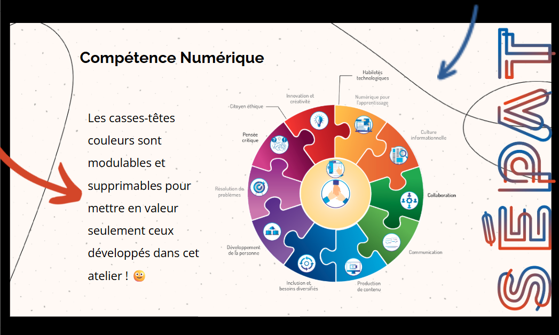

Slide 3

recitmst.qc.ca/
artsubtil16052025
Notes:
Annie

Slide 4
*
«
« Il y a trois sortes de personnes : celles qui savent compter et celles qui ne savent pas »
Benjamin Dereca
Cité par Normand Baillargeon dans Petit cours d'autodéfense intellectuelle
Notes:
Annie
Cité par Normand Baillargeon dans Petit cours d’autodéfense intellectuelle
Benjamin Dereca a plusieurs citations qui circulent sur le web, mais aucune bio…

Slide 5

*
C'est arrivé...
Notes:
Stéphanie
Source: https://www.manchestereveningnews.co.uk/news/greater-manchester-news/kick-in-the-teeth-over-toothpaste-ads-979028
Clarifier l’image: https://picwish.com/unblur-image-portrait

Slide 6

*
Qu'est-ce qui pourrait clocher?
Notes:
Stéphanie
Source: https://www.manchestereveningnews.co.uk/news/greater-manchester-news/kick-in-the-teeth-over-toothpaste-ads-979028
Clarifier l’image: https://picwish.com/unblur-image-portrait
Lien vers les résultats du Menti : https://www.mentimeter.com/app/presentation/alh7bk6355yssvmjp868117nuxe85mh7
Lien de votation : https://www.menti.com/ali3ho1cpxs6

Slide 7
*
Ce qui cloche...
***Simulation
 | Dentiste 1 | Dentiste 2 | Dentiste 3 | Dentiste 4 | Dentiste 5
Pâtes à dent recommandée | Colgate Sensodyne Crest | Colgate Aquafresh Crest | Colgate Sensodyne Crest | Colgate Sensodyne Crest | Sensodyne Aquafresh Crest
Notes:
Stéphanie
https://marketinglaw.osborneclarke.com/retailing/colgates-80-of-dentists-recommend-claim-under-fire/

Slide 8

Réinvestir des pistes pédagogiques concrètes (inspirées des médias) pour développer l’esprit critique des élèves.
INTENTIONS
Mieux décoder l’univers médiatique sous l’angle particulier des mathématiques.
Notes:
Stéphanie
75% des Québécois affirment que l’environnement n’est peut-être pas une priorité. La dépendance au téléphone intelligent ne touche que 0,5% de la population.
Ces fameuses statistiques! Présentes massivement dans les médias, elles se présentent comme figure de proue de la rigueur. Pourtant, il y a de multiples façons de les utiliser, de leur faire dire tout et son contraire.
Cet atelier se veut l’occasion de développer notre capacité à décoder l’univers médiatique sous l’angle tout particulier des statistiques. Une bonne dose de lucidité au service de la pensée critique, et pas seulement pour les cartésien·es d’entre-nous!

Slide 9

DÉROULEMENT
*
1
L’art subtil de faire parler les chiffres
2
Sport, argent et sex[isme] : tâche en 6e année
3
Branché.es sur demain : tâche en 4e secondaire
Notes:
Stéphanie

Slide 10
L’art subtil de faire parler les chiffres
1
Notes:
Annie
On devrait débuter cette section 20 minutes après le début de l’atelier.
Intention d’écoute pour ceux et celles qui pourraient se sentir moins concernés initialement.
Comment utiliser le contenu dans mon niveau?
Faire une causerie

Slide 11

Plan de mat[c]h
1
2
3
Les
fractions
Les pourcentages
Le message
4
5
6
Les diagrammes
La
moyenne
L’échantillon
Notes:
Annie
75% des Québécois affirment que l’environnement n’est peut-être pas une priorité. La dépendance au téléphone intelligent ne touche que 0,5% de la population.
Ces fameuses statistiques! Présentes massivement dans les médias, elles se présentent comme figure de proue de la rigueur. Pourtant, il y a de multiples façons de les utiliser, de leur faire dire tout et son contraire.
Cet atelier se veut l’occasion de développer notre capacité à décoder l’univers médiatique sous l’angle tout particulier des statistiques. Une bonne dose de lucidité au service de la pensée critique, et pas seulement pour les cartésien·es d’entre-nous!

Slide 12
Les fractions
*
1
Notes:
Annie

Slide 13
*
«
« Les fractions équivalentes sont comme des jumeaux identiques : même les parents ont du mal à les distinguer »!
ChatGPT?
ChatGPT, (GPT4).05/04/23 à 5h27 am
Notes:
Annie
Source: https://www.amq.math.ca/wp-content/uploads/bulletin/vol59/no3/10-maitre-pensee-critique.pdf

Slide 14
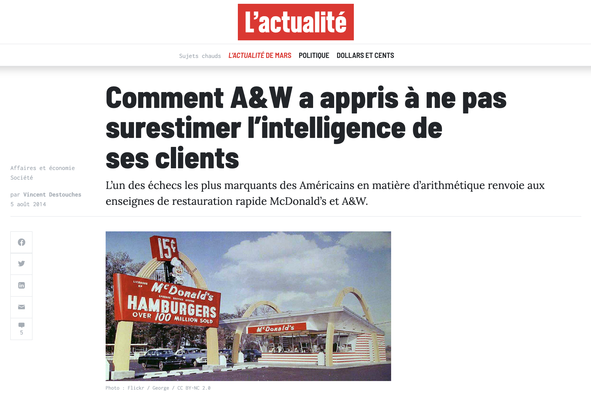
Mon burger est plus gros que le tien!
*
Notes:
Annie
https://lactualite.com/societe/etats-unis-calcul-mcdonalds-aw/
À l’époque, pour concurrencer le quart de livre de McDonald’s, le restaurant A&W a lancé un nouveau hamburger, le tiers de livre. Coûtant moins cher que le sandwich rival et offrant plus de viande, le tiers de livre semblait partie pour la gloire, d’autant qu’il obtenait de meilleurs résultats aux tests gustatifs des consommateurs. Et pourtant, les clients l’ont snobé.

Slide 15


*
1
1
4
3
12
v
12
3
4
Notes:
Annie
Ajouter l’explication sur le dénominateur différent qui est plus grand ou plus petit

Slide 16
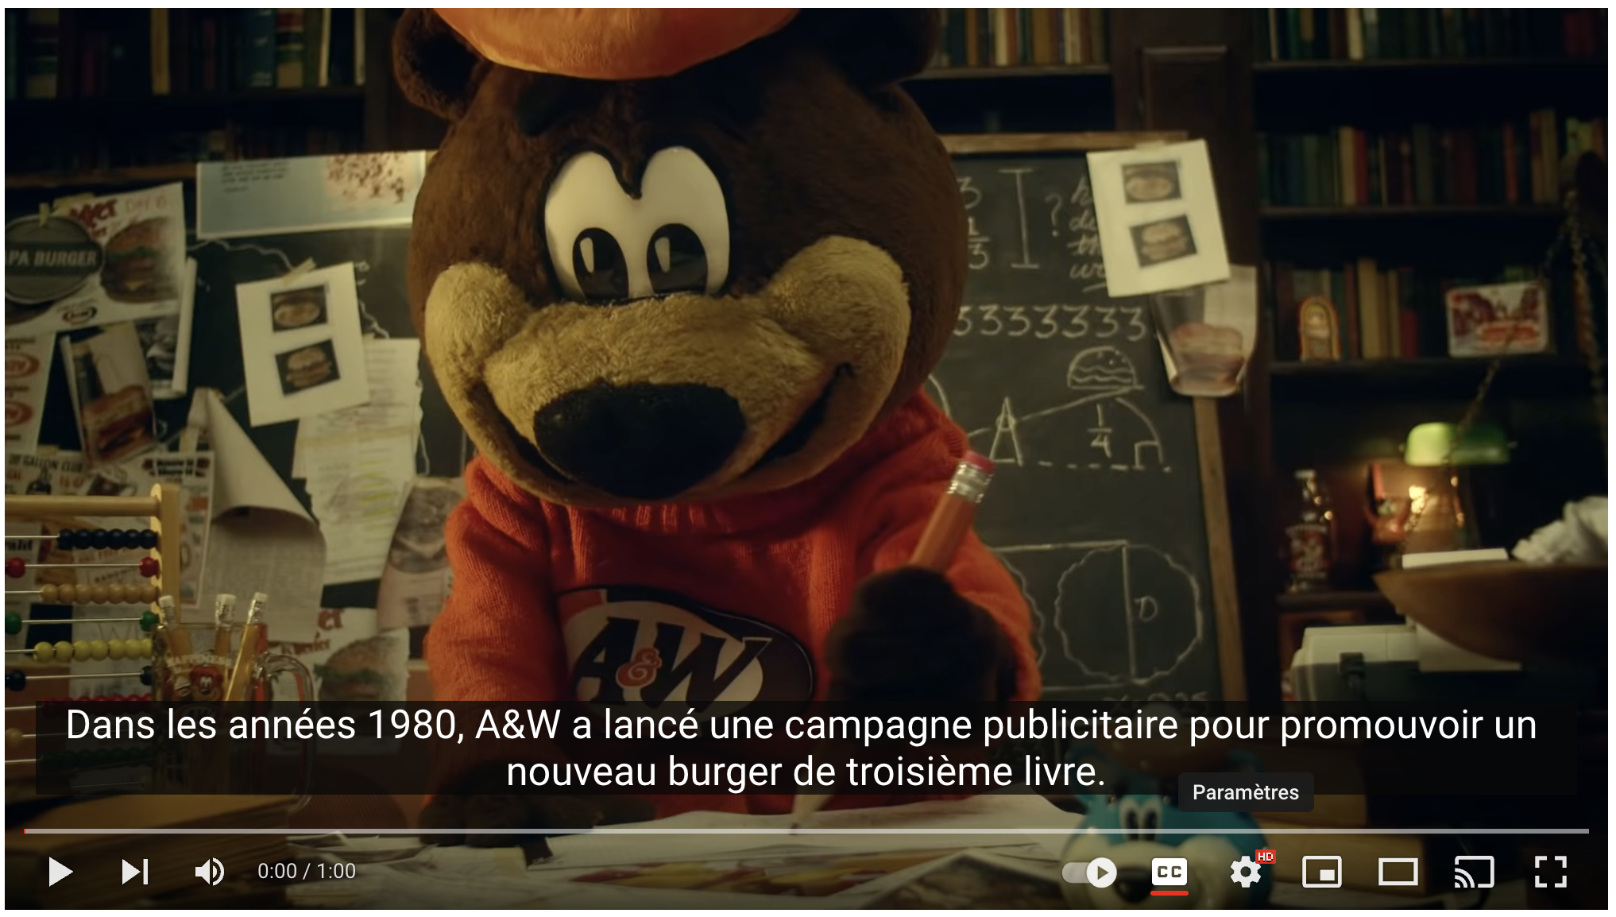
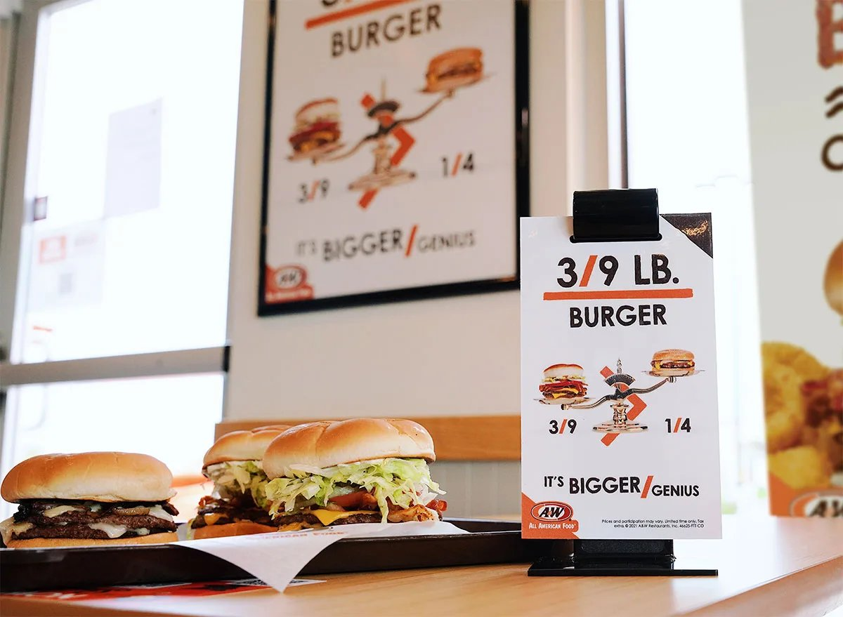
*
40 ans plus tard...
Notes:
Annie
Et si Mcdo revenait avec une pub: 3/12 LB?

Slide 17
*
Num
ératie
et pensée critique
A-t-on les connaissances mathématiques suffisantes pour comprendre les informations?
Numératie: « Capacité d’une personne à comprendre et à utiliser des concepts mathématiques, lui permettant de maîtriser suffisamment l’information quantitative et spatiale pour être fonctionnelle en société ».
OQLF
Notes:
Annie
Si on ne comprend pas l’information quantitative d’un énoncé, on ne peut pas déterminer sa valeur de vérité.
Est-ce qu’il y a un minimum de connaissances maths à maîtriser pour être fonctionnel?
Selon Le grand dictionnaire terminologique de l’Office québécois de la langue française, la numératie est définie comme suit :
Capacité d’une personne à comprendre et à utiliser des concepts mathématiques, lui permettant de maîtriser suffisamment l’information quantitative et spatiale pour
être fonctionnelle en société
http://www.gdt.oqlf.gouv.qc.ca/ficheOqlf.aspx?Id_Fiche=8363202

Slide 18
Les pourcentages
*
2
Notes:
Steph

Slide 19
*
«
« La personne la plus grande d’un groupe de personnes n’est pas nécessairement une grande personne »
Jean-Philippe Villeneuve
Comment les mathématiques peuvent-elles être utilisées pour développer la pensée critique ? (Bulletin AMQ , 2019)
Notes:
Steph
Source: https://www.amq.math.ca/wp-content/uploads/bulletin/vol59/no3/10-maitre-pensee-critique.pdf

Slide 20
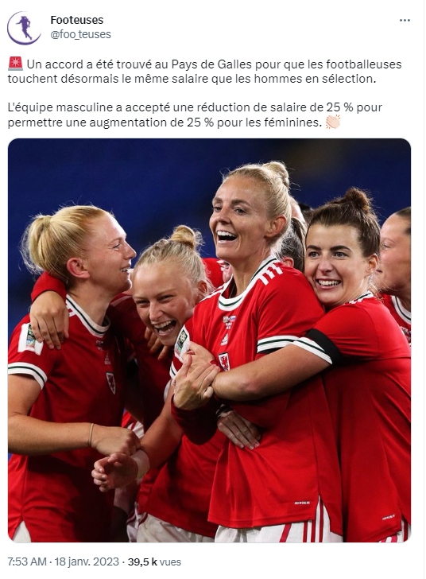
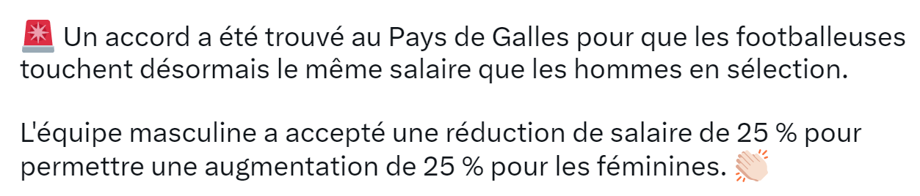
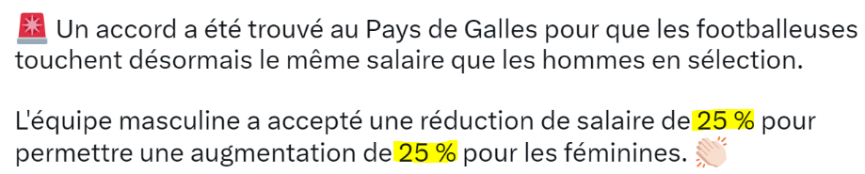
*
Votre première impression?
Au pays de galles, les footballeuses toucheront les mêmes primes que les hommes (le
Notes:
Steph

Slide 21
Données manquantes ?
*
1
2
3
Nombre de femmes et nombre d’hommes
Salaire des femmes
Salaire des hommes
Notes:
Steph

Slide 22

*
Simulation 1
 | Salaire d’une femme ($) | Salaire d’un homme ($)
Avant | 60 000 | 80 000
25% | 15 000 | 20 000
Après | 75 000 | 60 000
Simulation 3
 | Salaire d’une femme ($) | Salaire d’un homme ($)
Avant | 60 000 | 100 000
25% | 15 000 | 25 000
Après | 75 000 | 75 000
Simulation 2
 | Salaire d’une femme ($) | Salaire d’un homme ($)
Avant | 50 000 | 90 000
25% | 12 500 | 22 500
Après | 62 500 | 67 500
F H
V
F H
=
F H
V
Accéder au tableur de simulation
Notes:
Steph

Slide 23
*
«
Qui gagne
vraiment ?
Notes:
Steph

Slide 24
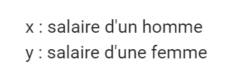
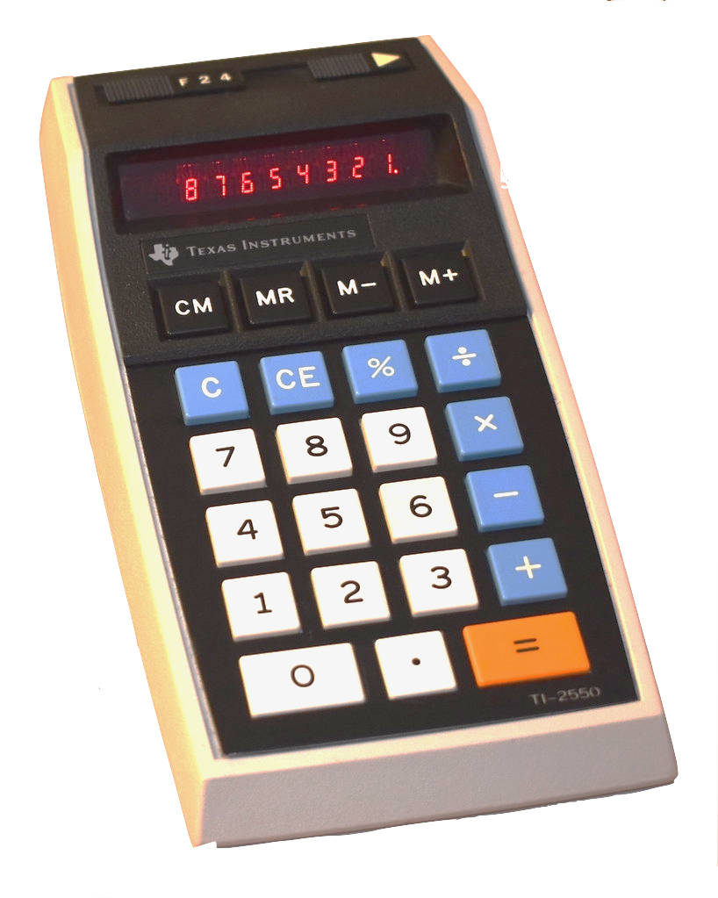
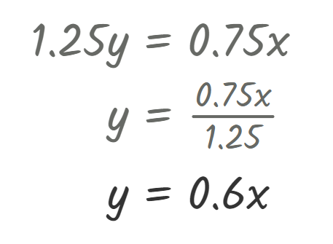
*
Astuce math
Notes:
Steph

Slide 25
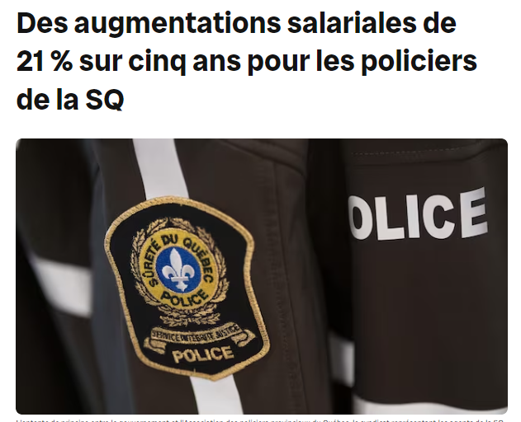
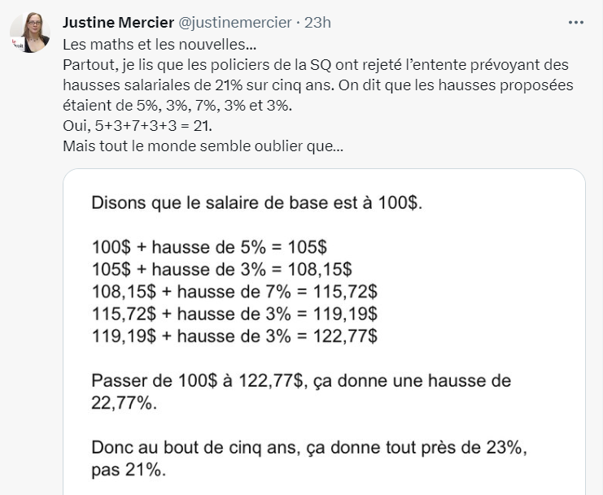
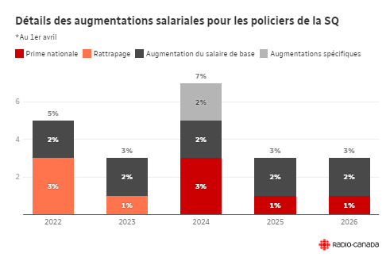
*
Cumulatif composé
Cumulatif additif
Des augmentations salariales de 21% sur cinq ans pour les policiers de la SQ (Radio-Canada, 6 septembre 2023)
Notes:
Steph

Slide 26
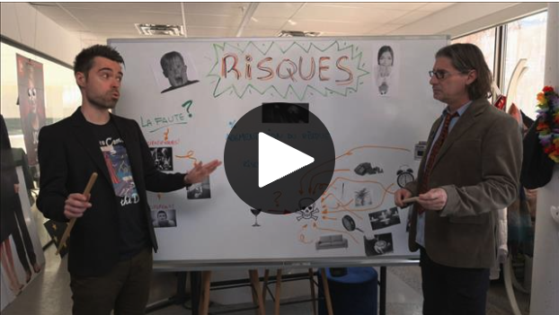
Sommes-nous capables de comprendre toutes les études scientifiques?
*
Repères canadiens sur l’alcool et la santé - Rapport final (Janvier 2023)
Alcool: nouvelles recommandations canadiennes (Pharmachien, 2023)
Notes:
Steph

Slide 27

Infoman et Pharmachien
*
Augmentation du risque (%)
Risque réel
Extrait
1:42 à 2:30
Extrait
6:07 à 6:39
Notes:
Steph

Slide 28
Infoman et Pharmachien
*
*Lien vers le segment
« Une augmentation de 100% de risque peut vouloir dire qu’on passe de 0,01% à 0,02% de risque. »
Infoman
« Deux fois plus de risques, mais deux fois plus que quoi? »
Le Pharmachien
Notes:
Steph

Slide 29
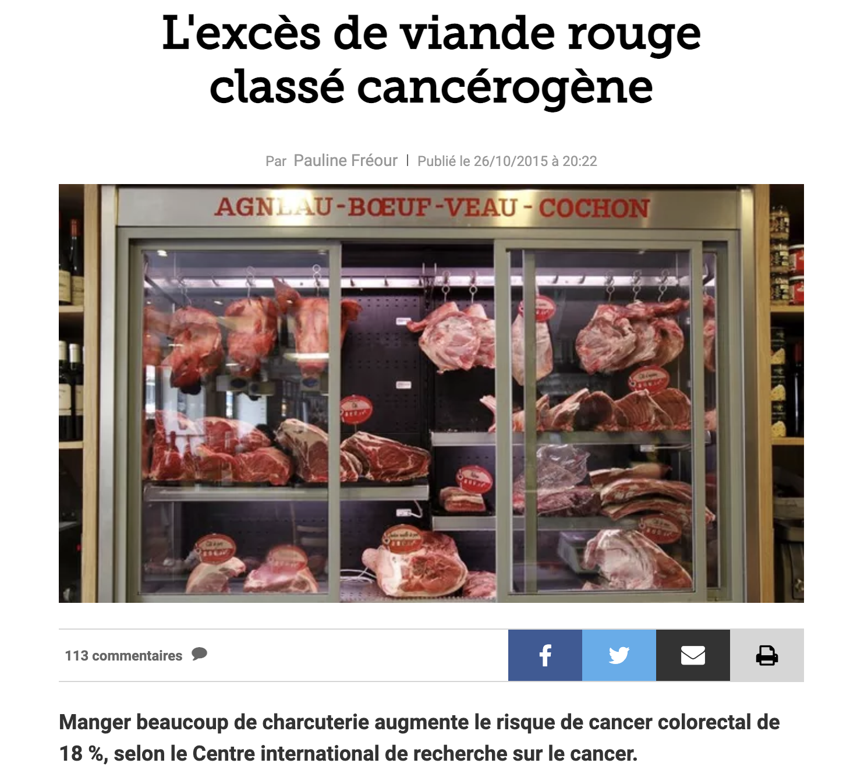
*
Que signifie, en effet, ce + 18 % de chance de développer un cancer du côlon?
D'après des statistiques du Center for Disease Control, cela signifie pour un homme de 50 ans que le risque de développer la maladie quelque part au cours des 10 prochaines années sera de 0,80 % au lieu de... 0,68 %.
Même en prenant la «pire» des catégories, soit le risque sur 30 ans pour un homme de 60 ans, on obtient 4,96 % plutôt que 4,20.
Viande et cancer : quelques chiffres pour s'y retrouver (et respirer par le nez) (Le Soleil, 25 octobre 2015)
Notes:
Steph

Slide 30
*
Interprétation
Inte
des données
Est-il possible de créer de l’information en insistant sur certaines données ? En en omettant aussi?
Devant une quantité ou un pourcentage, la question à se poser c’est : « Par rapport à quoi ?»
Notes:
Steph
La dernière de chaque section!

Slide 31
Le message
*
3
Notes:
Annie

Slide 32
«
« Torturez les nombres, ils avoueront tout ce que vous voulez »
Gregg Easterbrook
Notes:
Annie
Citée par Nicolas Gauvrit dans Statistiques, méfiez vous

Slide 33

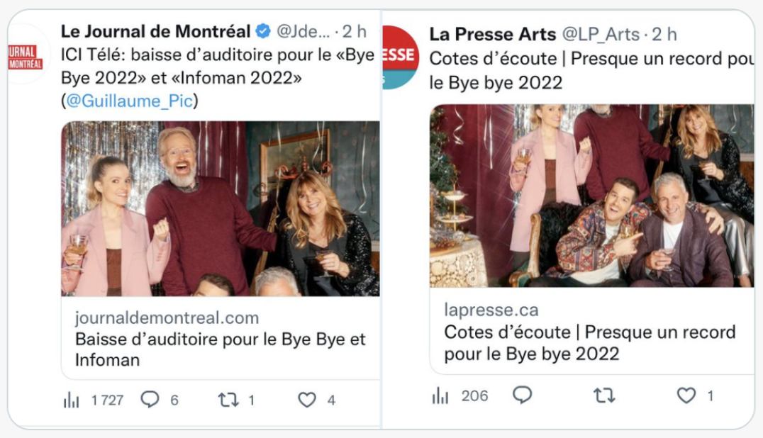
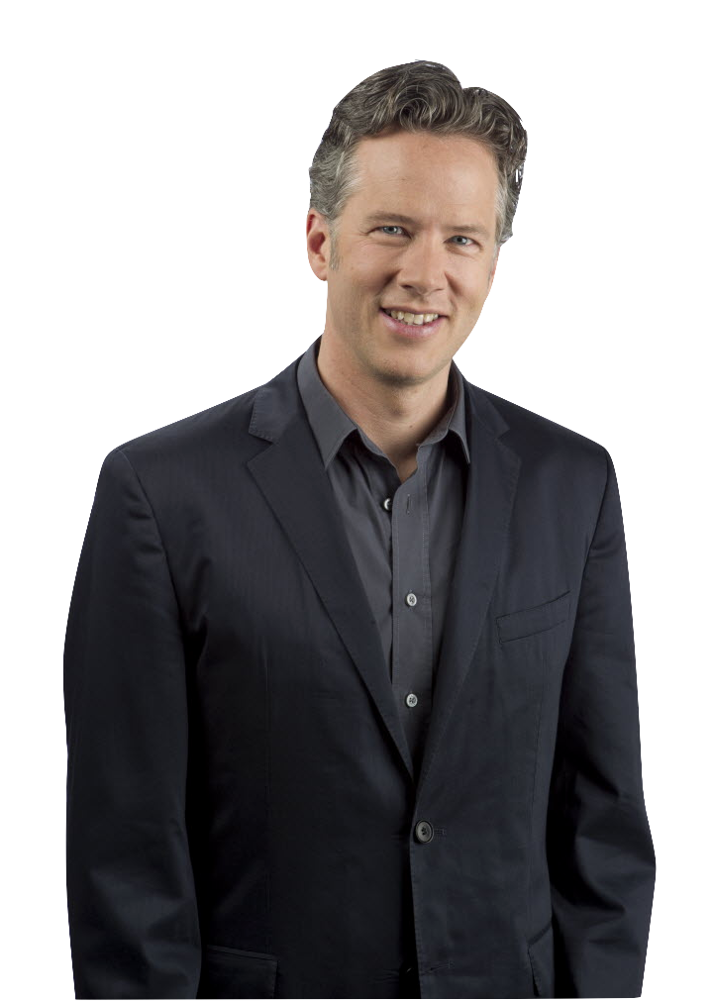
*
Qui dit vrai?
Notes:
Annie
Image tirée d’un tweet de Marc Cassivi: https://twitter.com/MarcCassivi/status/1613293643187605505

Slide 34
Les cotes d’écoutes…
*
4,86
millions de personnes
4,7
millions de personnes
*
2021
2022
*Émissions la plus écoutée de l’histoire de la télé québécoise
Notes:
Annie
Source: https://ici.radio-canada.ca/nouvelle/1947511/bye-bye-2022-2e-emission-la-plus-ecoutee-histoire-tele-quebecoise-4-millions-peronnes?depuisRecherche=true

Slide 35


Sciences et pensée critique (Reebs, U de Moncton)
HI... LES ÉMOTIONS
Notes:
Annie

Slide 36
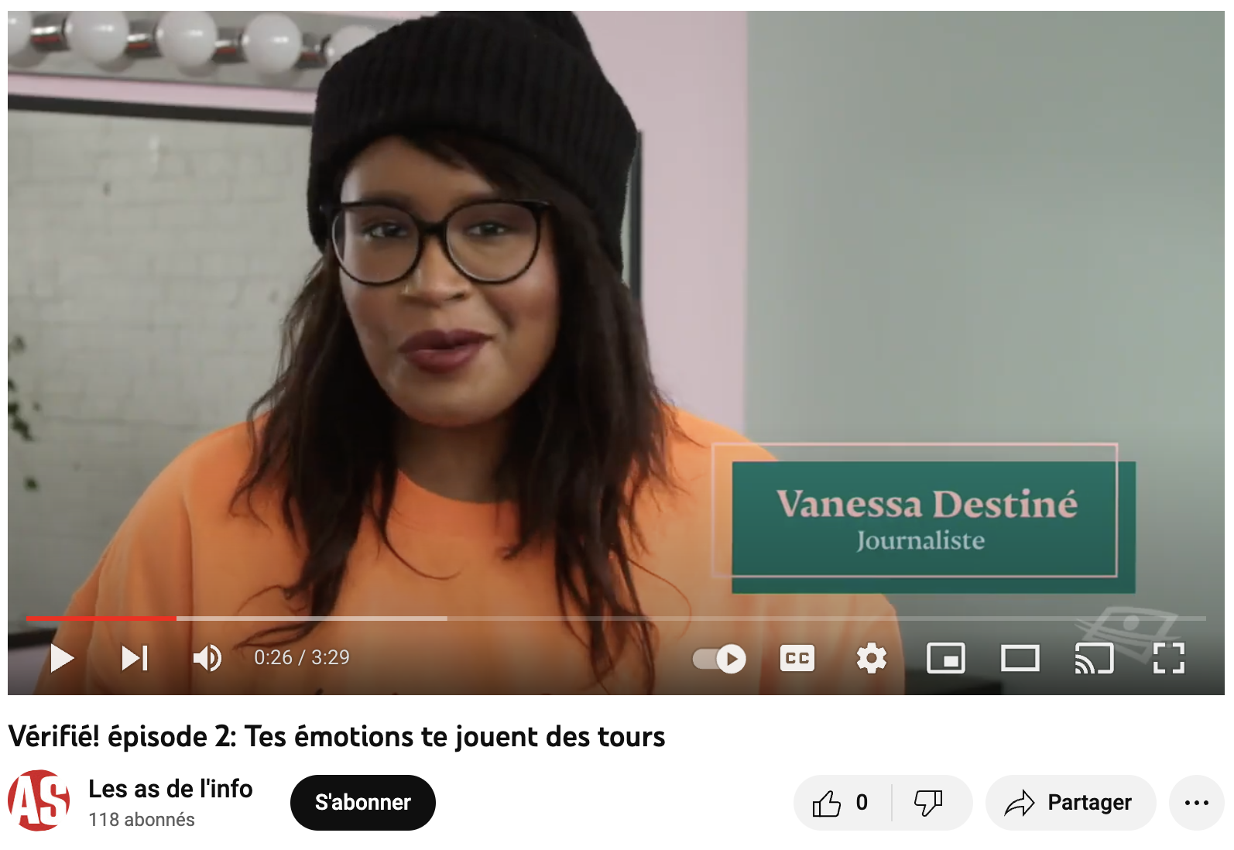
Les As de l’info
Pour mieux comprendre...
Notes:
Annie

Slide 37
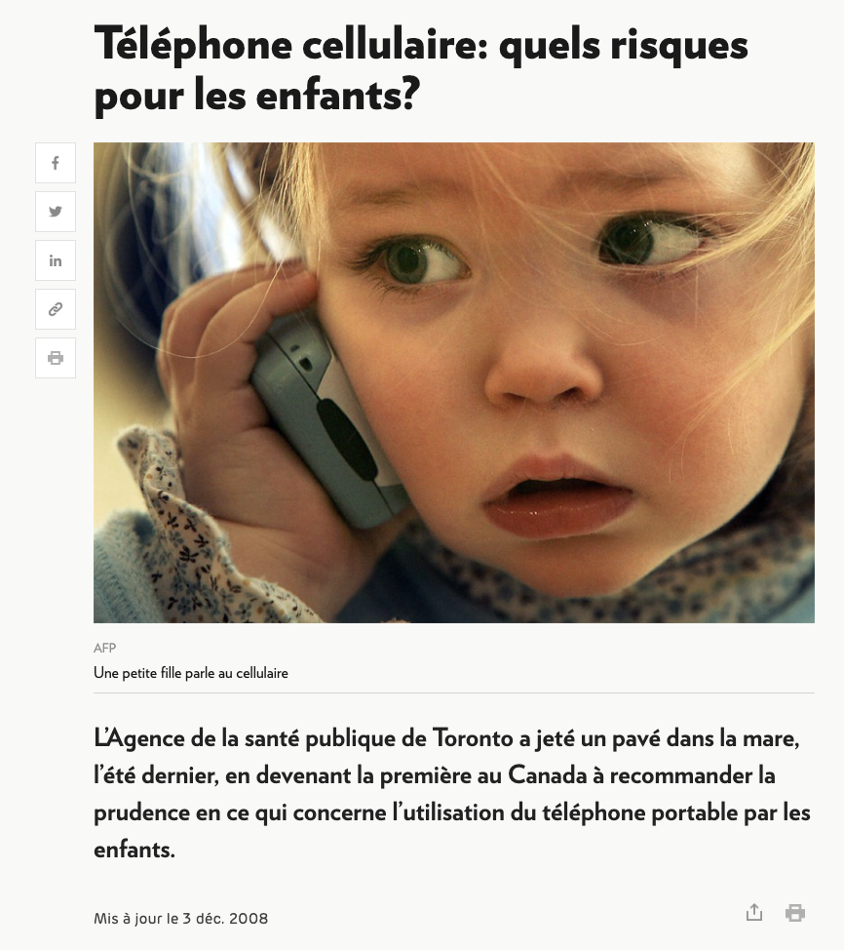
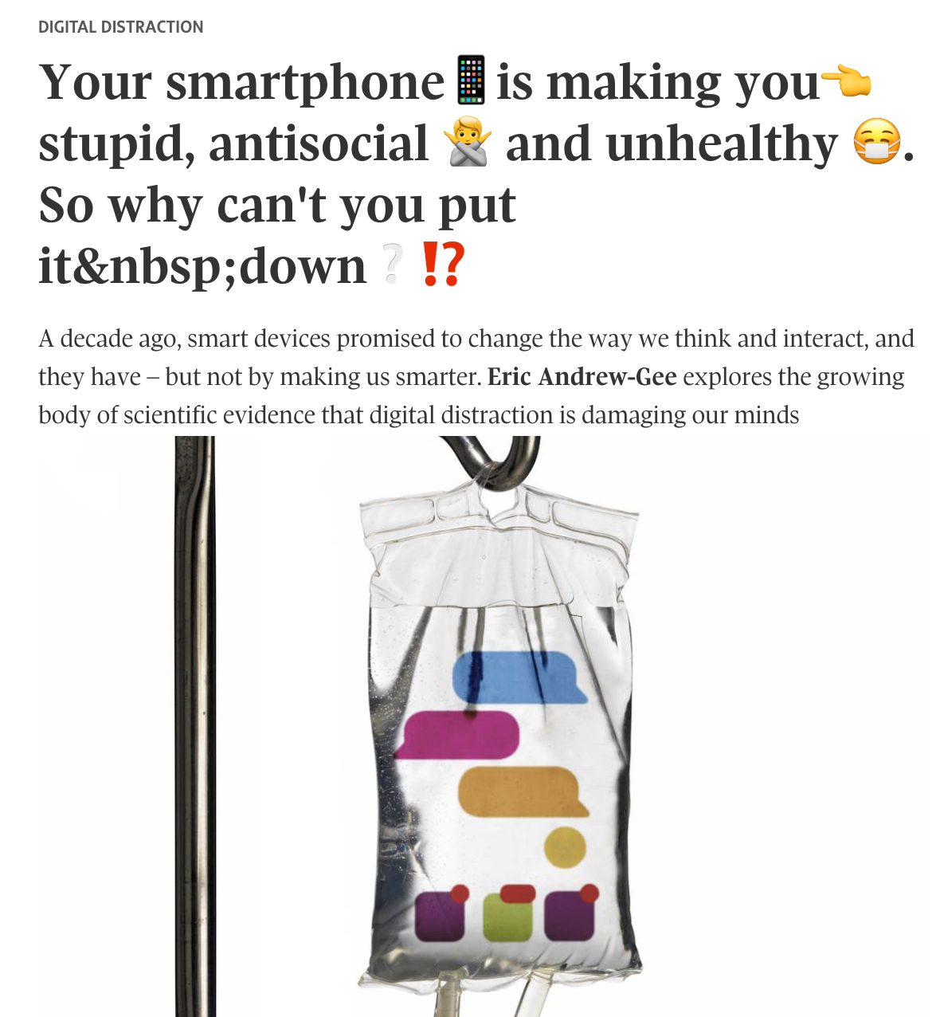


CHOIX DES MOTS
Notes:
Annie
Source: https://ici.radio-canada.ca/nouvelle/1947511/bye-bye-2022-2e-emission-la-plus-ecoutee-histoire-tele-quebecoise-4-millions-peronnes?depuisRecherche=true

Slide 38
CHOIX DES CHIFFRES
^{Une étude réalisée sur :}
3800
adolescentes et adolescents
0,4%
des adolescentes et adolescents du Québec
Notes:
Annie
Source: https://ici.radio-canada.ca/nouvelle/1947511/bye-bye-2022-2e-emission-la-plus-ecoutee-histoire-tele-quebecoise-4-millions-peronnes?depuisRecherche=true

Slide 39
*
Interprétation
Inte
du message
Y a-t-il des mots connotés ?
L’émetteur peut-il avoir une intention ?
Peut-on aller au-delà du titre et contextualiser les données?
Notes:
Annie
Il faut aller au-delà du titre et contextualiser les données…
OU
De quel contexte faut-il tenir compte
En quoi le titre peut-il orienter mon opinion ?
https://www.slate.fr/story/119811/reseaux-sociaux-lisent-titre?amp

Slide 40
Les diagrammes
*
4
Notes:
Steph

Slide 41
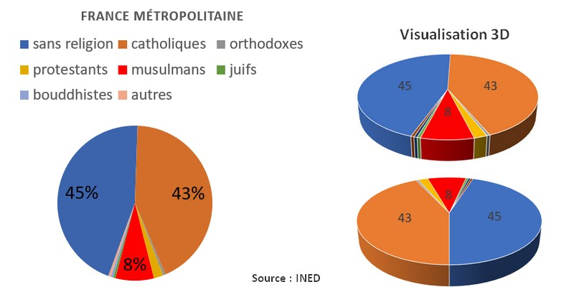
*
Graphique 3D
Source
Notes:
Steph
On peut même se questionner sur le choix des couleurs…

Slide 42
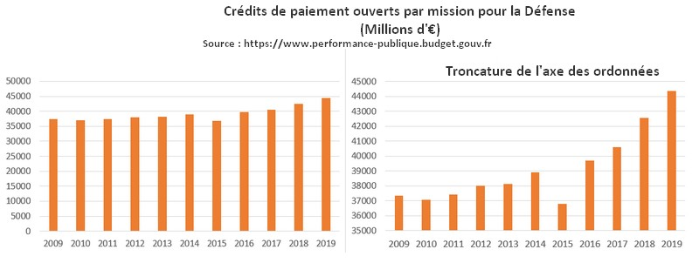
*
Tronquer l'axe des ordonnées
Source
Notes:
Steph

Slide 43
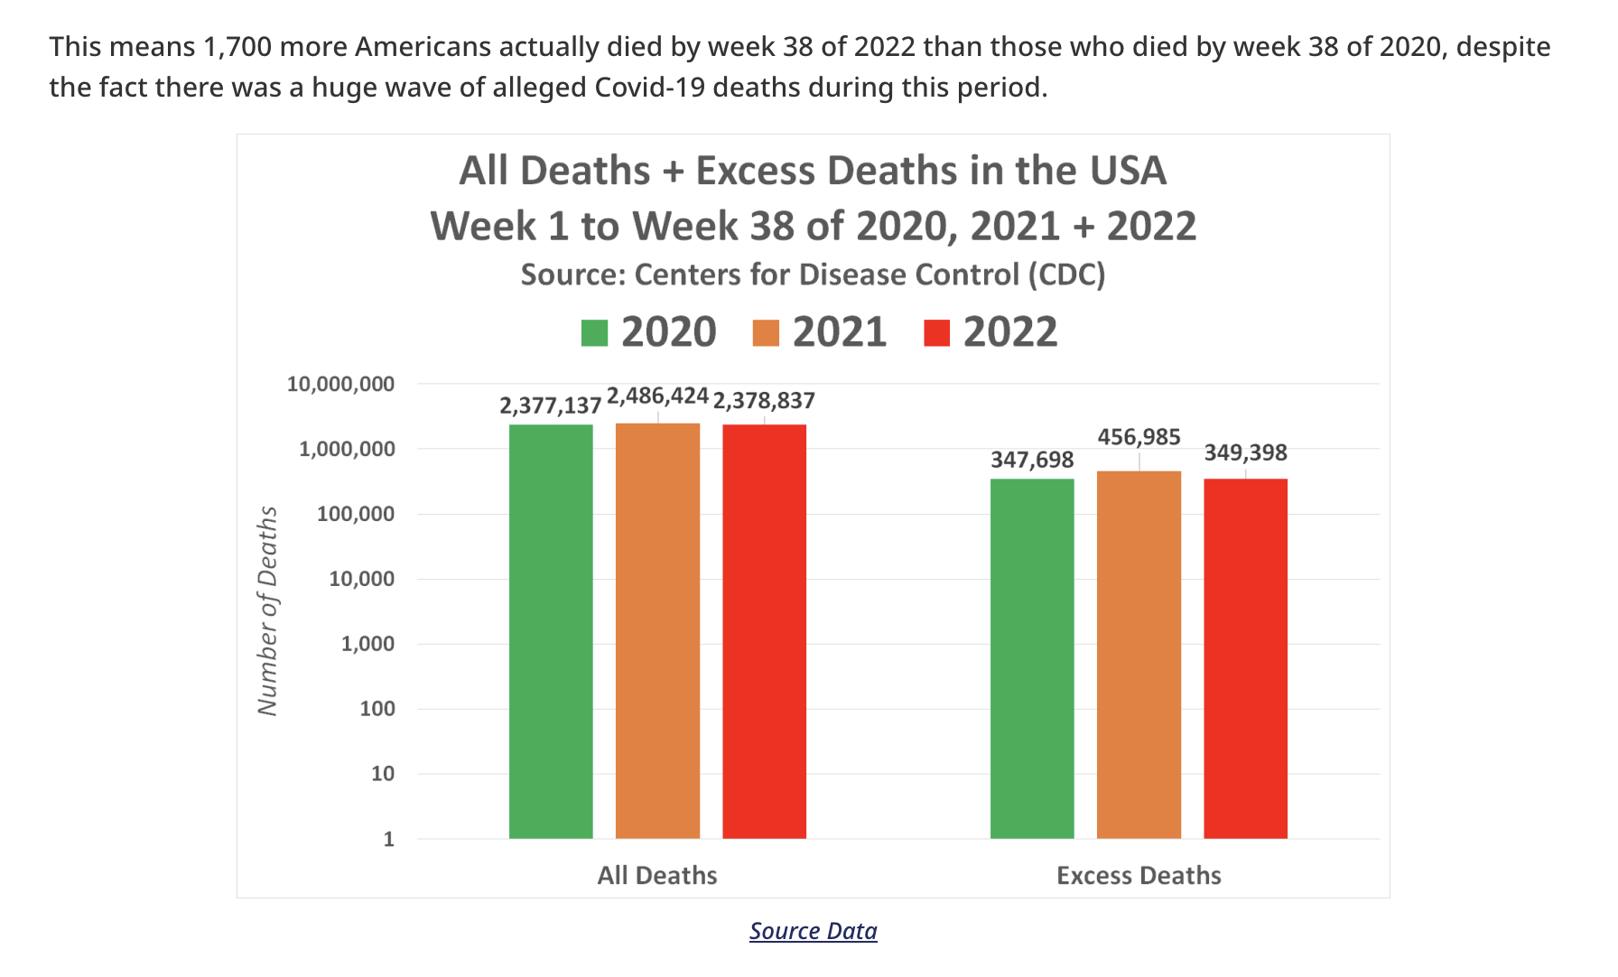
*
Graduation de l'axe des ordonnées
CDC Report reveals at least 1.1 Million Americans have ‘Died Suddenly’ since the COVID Vaccine roll-out, another Government Report shows the COVID Vaccines are to blame (The Exposé, 4 décembre 2022)
Source
Notes:
Steph

Slide 44
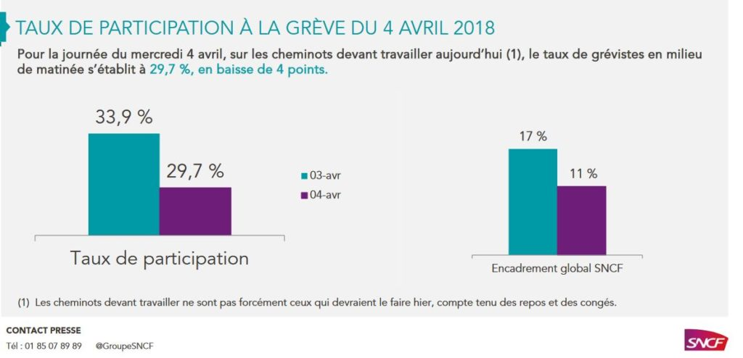
*
Effacer les échelles et les axes
Source
Notes:
Steph
4,2%

Slide 45
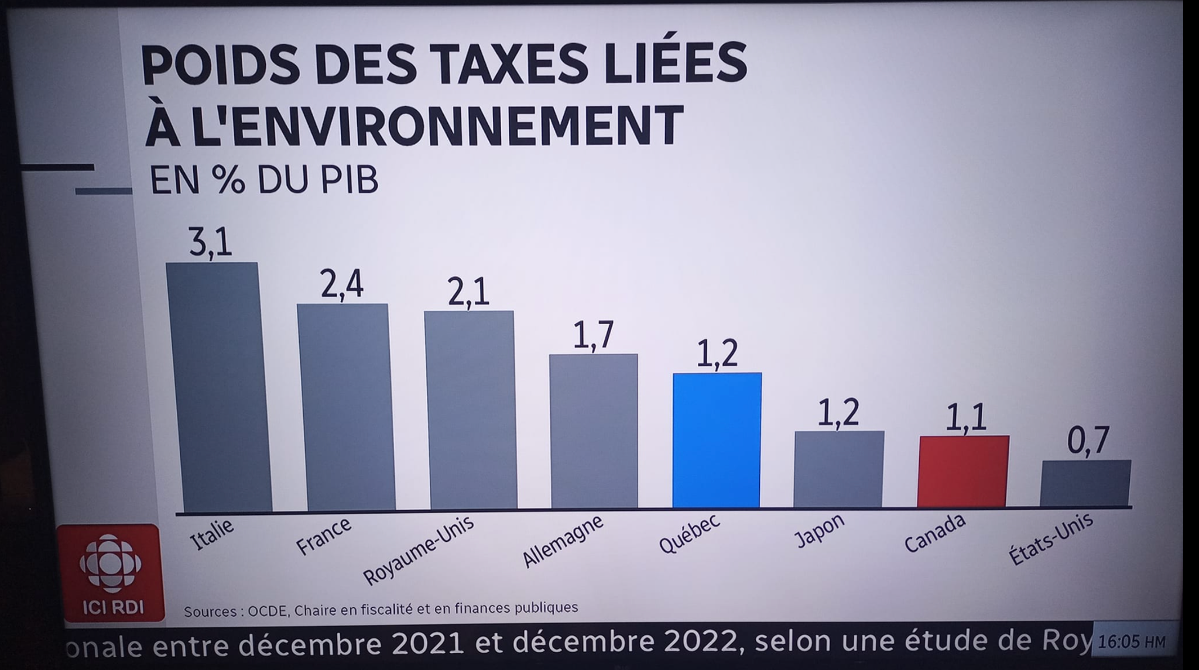
*
L'erreur involontaire
Source
Notes:
Steph

Slide 46
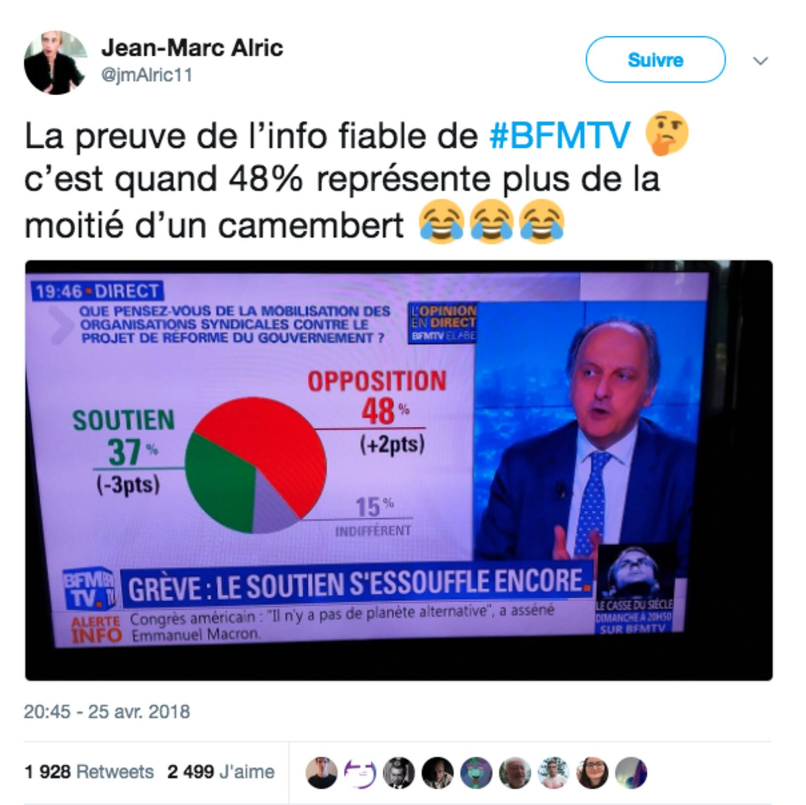
*
Involontaire ou trompeur ?
Source
Notes:
Steph

Slide 47
*
Diagrammes
Dia
Les axes sont-ils complets?
Les axes sont-ils bien gradués?
Les proportions sont-elles représentatives?
Notes:
Steph
La dernière de chaque section!

Slide 48
L'échantillon
5
Notes:
Annie

Slide 49
«
« Une seule hirondelle ne fait pas le printemps »
Aristote
Notes:
Annie
Cité par Stéphan Reebs dans Sciences et pensées critique
Le proverbe « Une hirondelle ne fait pas le printemps » illustre le danger de tirer des conclusions basées sur des échantillons trop petits.

Slide 50
« Ses résultats de recherche, recueillis auprès de
3800 adolescents montréalais pendant une période de cinq ans, montrent que l’augmentation de l’utilisation des réseaux sociaux… »
Notes:
Annie
436 654 jeunes de 15 à 19 ans au Québec. (https://statistique.quebec.ca/fr/produit/tableau/population-par-groupe-dage-canada-et-regions)

Slide 51
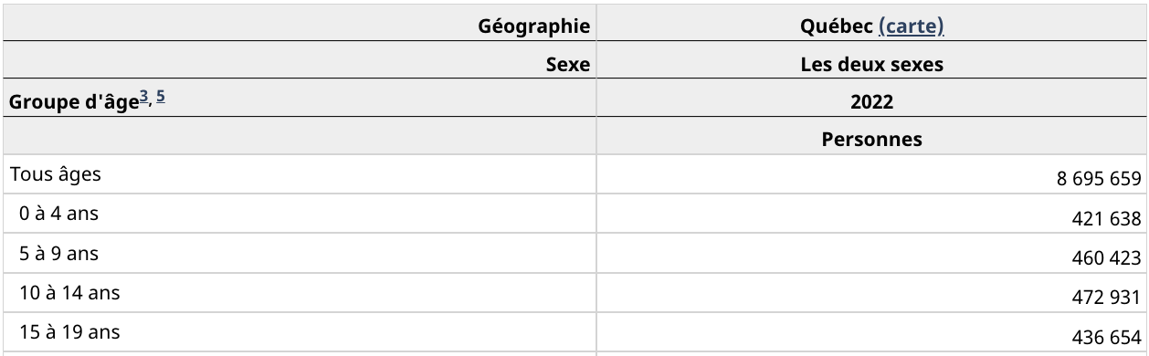
STATISTIQUE CANADA
909 585
adolescents au Québec
Calculateur d’échantillon
Notes:
Annie
436 654 jeunes de 15 à 19 ans au Québec. (https://statistique.quebec.ca/fr/produit/tableau/population-par-groupe-dage-canada-et-regions)
Calculateur d’échantillon: https://fr.checkmarket.com/calculateur-taille-echantillon/

Slide 52
Sciences et pensée critique (Reebs, U de Moncton)
Plus un échantillon est petit, plus sa moyenne est influencée par des cas extrêmes s’il s’adonne à en contenir, donc moins il représente bien la population tout entière, et donc moins on est justifié d’en tirer des conclusions.
?
BIAIS DE DISPONIBILITÉ
Notes:
Annie
Dans la vie de tous les jours, les échantillons trop petits mènent à des généralisations trop hâtives ou des stéréotypes non justifiés, du genre :
• « Ma fille en est à son premier cours dans cette école, et le prof est pourri, donc l’école n’est pas à recommander. » (Un seul prof…)
• « Mon voisin a acheté une voiture de cette marque, et elle a plein de problèmes, donc cette marque est à éviter. » (Une seule voiture…)
• « Les Américains sont impolis; je le sais parce que j’ai rencontré un groupe de touristes américains très impolis lors de mon dernier voyage. » (Un seul groupe…)
• « Mon cousin est alcoolique et il est au chômage, preuve que l’alcoolisme mène au chômage. » (Une seule personne…)
• « Le réchauffement de la planète, mon œil! Il a fait plus froid que d’habitude l’hiver passé. » (Une seule saison, pendant une seule année, à un seul endroit …)
On entend seulement parler des cas frappants, mais pas des bien plus nombreux cas ordinaires (les cas bizarres font plus souvent les nouvelles ou les potins), donc notre petit échantillon (le petit
nombre de cas dont notre mémoire se souvient) ne comprend que les cas bizarres, et donc on a
tendance à faussement se faire une mauvaise opinion de la population d’où viennent ces cas
bizarres, sans se rendre compte que les cas bizarres représentent mal toute la population.

Slide 53
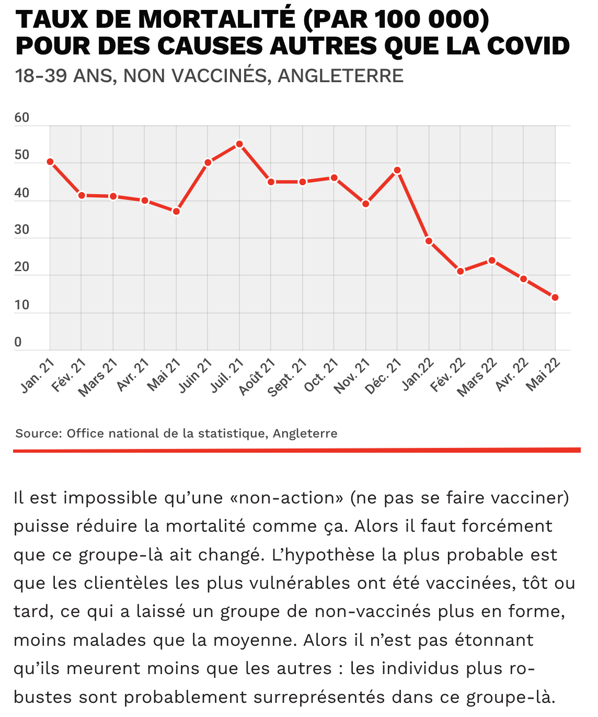
1,1 million de décès à cause des vaccins, vraiment? (Le Soleil, 23 décembre 2022)
Notes:
Annie

Slide 54
Éch
Échantillon
Est-ce que l’échantillon est suffisant ?
Est-ce que l’échantillon est représentatif ?
Le titre reflète-t-il le contenu de l’article ?
Notes:
Annie
La dernière de chaque section!

Slide 55
La moyenne
*
6
Notes:
Steph

Slide 56
*
«
« Un statisticien est une personne qui peut avoir la tête dans un four et les pieds pris dans la glace et dire qu'en moyenne il se sent bien »
Benjamin Dereca
Notes:
Steph

Slide 57
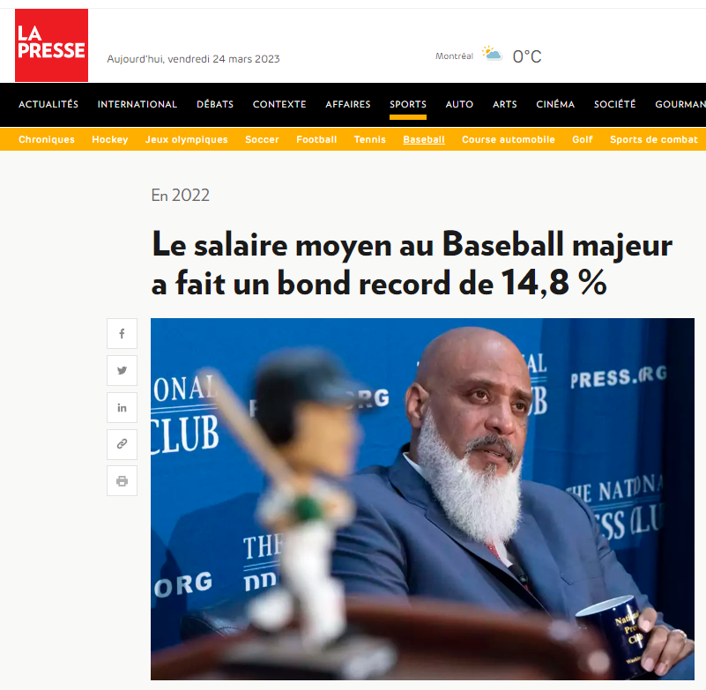
*
« (New York) Le salaire moyen au Baseball majeur a fait un bond de 14,8 % pour se chiffrer à un montant de record de 4,22 millions US la saison dernière, notamment en raison des très lucratifs contrats signés par Max Scherzer, Francisco Lindor, Marcus Semien et Corey Seager.»
Le salaire moyen au Baseball majeur a fait un bond record de 14,8%, La Presse
Notes:
Steph
https://www.lapresse.ca/sports/baseball/2023-02-27/en-2022/le-salaire-moyen-au-baseball-majeur-a-fait-un-bond-record-de-14-8.php
https://www.spotrac.com/mlb/rankings/salary/

Slide 58
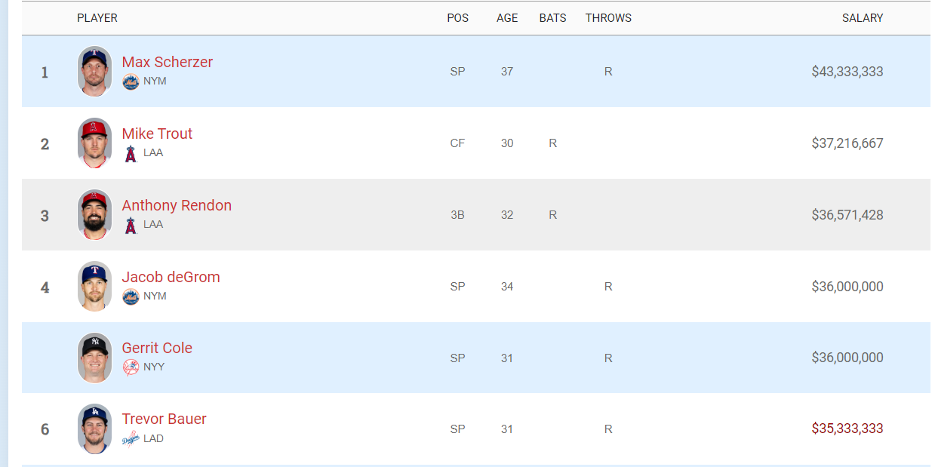
*
1000 joueurs
Environ la moitié gagnent moins de 1 000 000$
Spotrac
Notes:
Steph
https://www.lapresse.ca/sports/baseball/2023-02-27/en-2022/le-salaire-moyen-au-baseball-majeur-a-fait-un-bond-record-de-14-8.php
https://www.spotrac.com/mlb/rankings/salary/

Slide 59
*
Moyenne
Médiane
La moyenne est très réactive aux données extrêmes
La médiane est robuste aux données extrêmes
Notes:
Steph

Slide 60
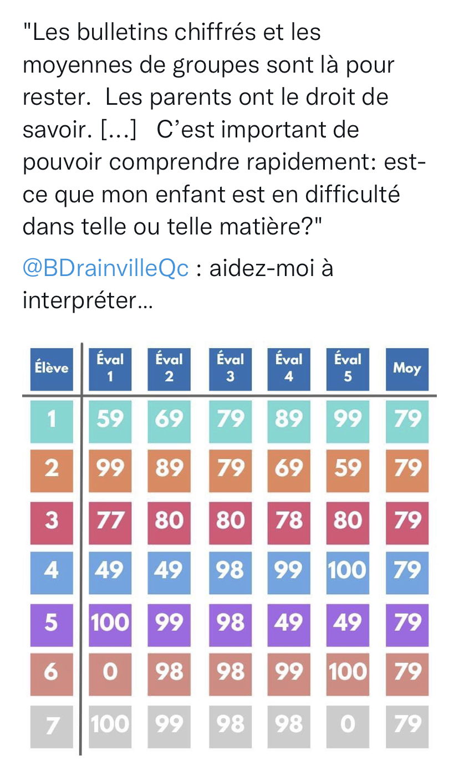
*
Notes:
Steph
Source: https://twitter.com/mariejoharnois/status/1616412190860541954
Ces fameuses statistiques! Présentes massivement dans les médias, elles se présentent comme figure de proue de la rigueur. Pourtant, il y a de multiples façons de les utiliser, de leur faire dire tout et son contraire.
Cet atelier se veut l’occasion de développer notre capacité à décoder l’univers médiatique sous l’angle tout particulier des statistiques. Une bonne dose de lucidité au service de la pensée critique, et pas seulement pour les cartésien·es d’entre-nous!

Slide 61
Moyenne ou
*
Moy
médiane ?
Y a-t-il des données extrêmes ?
Veut-on tenir compte des données extrêmes ?
Les données extrêmes favorisent-elles le message ?
Notes:
Steph

Slide 62
Pistes pédagogiques
Travailler sur le sens et le poids des mots
S'habiliter à cibler l’intention derrière un contenu
Être sensible aux émotions suscitées par un contenu
Faire réfléchir sur les perceptions possibles alimentées par un contenu
Cibler les connaissances mathématiques essentielles pour poser un regard critique face à un énoncé ou une représentation graphique
Découvrir les données manquantes qui permettraient de valider ou non un contenu
Faire des simulations qui démontrent la validité d’un contenu
Généraliser des situations pour lesquelles un énoncé est vrai
Utiliser un tableur pour effectuer différentes simulations, des calculs et des diagrammes
Corriger des contenus biaisés
Notes:
Annie
Pistes en éducation aux médias :
Est-ce qu’il me manque des informations pour juger ?
Est-ce que j’ai l’impression qu’on me dit quoi penser ?
Est-ce que

Slide 63
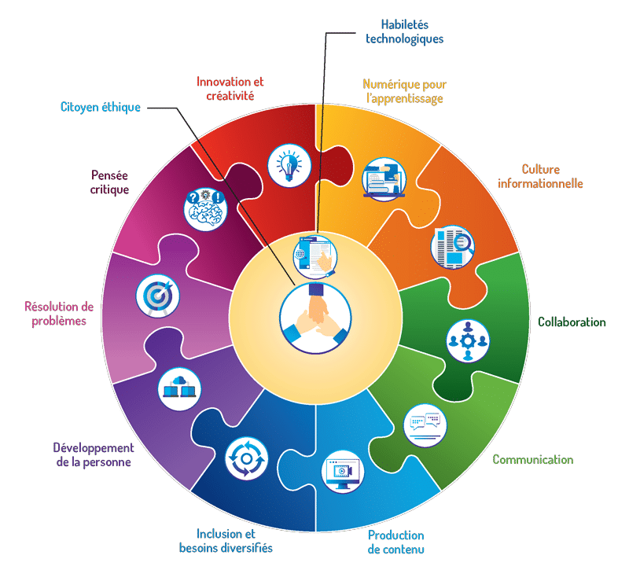
Ancrages
Notes:
Steph
Compétences transversales
Exploiter l’information
Exercer son jugement critique
Communiquer de façon appropriée

Slide 64

Ancrages disciplinaires
Mathématiques
Univers social
Français
CCQ
Sciences et
technologies
Notes:
Annie

Slide 65

CCQ
Compétence Explorer/Examiner une réalité culturelle
Considérer des émotions (associer des réactions à des émotions, identifier des déclencheurs possibles des émotions)
Thème Médias et vie numérique
Fiabilité de l’information sur les plateformes numériques (3e année)
Médias d’information et médias sociaux (4e année)
Primaire
Compétence Étudier une réalité culturelle
Évaluer les savoirs (établir la pertinence des informations utilisées)
Secondaire
Retour
Notes:
Annie

Slide 66
Mathématiques
Sens et écriture des nombres (réels)
Sens des opérations sur des nombres (réels)
Opérations sur des nombres (réels)
Sens et analyse de situations de proportionnalité
Arithmétique
Interpréter, organiser et représenter des données à l’aide de tableaux et diagrammes
Comprendre, calculer et interpréter la moyenne arithmétique
Déterminer et interpréter des mesures de tendance centrale
Statistique
Retour
Notes:
Annie

Slide 67
Français
Compétences lire des textes variés et apprécier des oeuvres littéraires
Porter un jugement critique
Primaire
Compétence Lire et apprécier des textes variée
Porter un jugement critique
Réfléchir à sa pratique de lecteur
Familles de situation (PFEQ p. 57)
S’informer
Poser un regard critique
Secondaire
Retour
Notes:
Annie

Slide 68
Univers social
Démarche de recherche en univers social (PDA)
Cueillir et traiter l’information
Organiser l’information
Communiquer le résultat de sa recherche
Etc…
Primaire
Géographie et histoire: Techniques utilisées (PDA)
Interpréter un tableau et un diagramme
Construire un tableau et un diagramme
Etc.
Secondaire
Retour
Notes:
Annie

Slide 69
Science et technologie
Concepts généraux abordés régulièrement dans les médias
Écologie: étude des populations, extinctions d’espèces
Propriétés des solutions: contaminants, concentration des polluants dans l’air
Changements climatiques: réchauffement planétaire
Système digestif: valeur énergétique des aliments
Etc.
Stratégies (PDA)
Stratégies d’exploration
Stratégies d’instrumentation
Stratégies d’analyse
Stratégies de communication
Primaire et secondaire
Retour
Notes:
Annie

Slide 70
Sport, argent et sex[isme] :
tâche en 6e année
2
Notes:
Stéphanie
On devrait débuter cette section 20 minutes après le début de l’atelier.
Intention d’écoute pour ceux et celles qui pourraient se sentir moins concernés initialement.
Comment utiliser le contenu dans mon niveau?
Faire une causerie

Slide 71

01
Sport, argent et...
01
01
01
01
01
01
sex[isme] ?
01
01
01
01
CCQ, mathématique et éducation aux médias
6e année du primaire
01
01
01
01
01
01
01
01
01
01
01
01
01
01
01
01
01
01
Ressources:
Tâche en format Google Slide
Tâche en format Desmos
Tableur pour validation des données
Article École branchée (nécessite un abonnement)
01
01
01
01
01
01
01
01
01
01
Notes:
Stéphanie
Activité Desmos en construction: https://teacher.desmos.com/activitybuilder/custom/65f844a01b1a1847fc26b1de?lang=fr

Slide 72
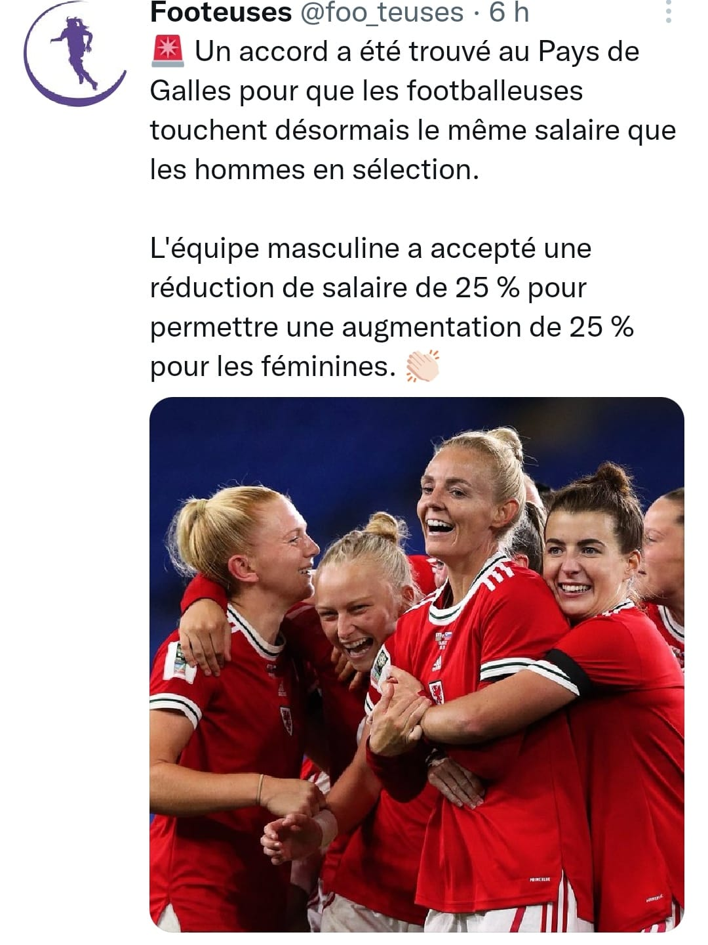
Est-ce vrai?
-25%
=
+25%
-25%
+25%
=
?
=
+25%
+25%
-25%
Question
=
+25%
Est-ce qu’une augmentation de 25% du salaire chez les filles et une diminution de 25% chez les hommes amène des salaires égaux?
Notes:
Stéphanie
Discussion autour de cette question.
Qu'en pensez-vous? Spontanément.
Et si on y réfléchit un peu plus… 25% de quoi?
Ça dépend…

Slide 73
00
En équipe, à partir d’un duo de salaires qui varieraient de +25% pour les femmes et de -25% pour les hommes
Crois-tu que les salaires seront égaux après les modifications?
Effectue les calculs pour vérifier ton hypothèse.
Explique pourquoi.
00
00
Défi 1
01
F : 40 000$ et H : 80 000$
F : 38 000$ et H : 64 000$
F : 30 000$ et H : 50 000$
F : 48 000$ et H : 60 000$
Salaires de votre choix pour F et H
02
03
04
05
00
Notes:
Stéphanie
Suggestion de pilotage:
Temps suggéré : 20 minutes
Associer un salaire F/H à chaque équipe
Demander aux élèves de faire une hypothèse, sans calculer au départ et de vérifier son hypothèse en calculant
Une fois le calcul terminé, dire aux élèves de choisir un autre duo de salaire (1 à 4 ou en inventer un)
S’il reste du temps, proposer aux élèves plus rapides de choisir eux-mêmes un duo de salaires
Retour en grand groupe sur les résultats obtenus. Observation que ça peut fonctionner ou non.
Pour soutenir l’animateur-trice, ajouter les réponses aux 4 scénarios?
Corrigé :
https://docs.google.com/spreadsheets/d/1ip7oFXSx9RXODES8n8n5X_vXJc2WaZgVYthGj2kVgrQ/edit#gid=0

Slide 74
00
Défi 2
-25%
00
=
Trouve le plus de duos de salaires F et H possible pour lesquels l’énoncé de la publication est vrai.
+25%
-25%
F?
00
+25%
=
=
+25%
+25%
H?
01
-25%
Défi 3
=
+25%
Observe les duos qui valident l’énoncé. Que peux-tu dire du rapport entre le salaire des femmes et celui des hommes?
02
03
Défi 4
04
Si tu connais le salaire des F, comment peux-tu, en faisant seulement un calcul, savoir hors de tout
doute quel serait le salaire des H?
05
00
Notes:
Stéphanie
Défi 2:
Suggestion de pilotage:
Placer les élèves en équipe
Donner un temps maximum pour trouver le plus duos possible (autour de 20 minutes)
Proposer un endroit pour répertorier (et valider) les duos qui fonctionnent (au tableau ou dans un tableur)
Retour en grand groupe et discussion sur les résultats obtenus
Remarque pour l’enseignant : pour vérifier si les salaires proposés par les élèves sont valides, le salaire des femmes doit être 40% plus petit que celui des hommes au départ.
Un tableur peut vous permettre de vérifier rapidement les propositions des élèves.
Proposer un tableau, un programme scratch,... pour valider
Exemple de tableur : https://docs.google.com/spreadsheets/d/1UQMhODbxXxw3uxZdyFLCKGqun1GGAzGZTu8yPIZ3MK8/edit#gid=1618227227
Exemple de programme Scratch : https://scratch.mit.edu/projects/968987051/fullscreen/
Défi 3:
Suggestion de pilotage:
Placer les élèves en équipe
Les amener à découvrir que le rapport des salaires F/H = ⅗ ou 6/10 ou (0,6 ?)
Prolongement: Trouve le rapport des salaires H/F = 5/3 ou 1,66666667
Retour en grand groupe.
Défi 4:
Suggestion de pilotage:
Demander aux élèves de trouver des stratégies différentes pour trouver un salaire manquant à partir de l’autre.
Retour en grand groupe.
Prolongement : si on vous donnait seulement le salaire des hommes, comment trouver le salaire des femmes en un seul calcul?
Note (pour le secondaire):
x: salaire des hommes
y: salaire des femmes
1,25y=0,75x
y=0,75x/1,25
y=0,6x

Slide 75
-25%
Qu’est-ce que le sexisme?
=
+25%
-25%
+25%
=
?
+25%
+25%
=
-25%
=
+25%
A
Le sexisme c'est quand les gens pensent qu'un sexe est meilleur que l'autre.
B
Le sexisme c'est quand les filles ou les garçons sont traités différemment juste à cause de leur sexe.
C
Le sexisme c'est quand les gens croient que tous les hommes ou toutes les femmes ne sont pas pareils.
D
Le sexisme c'est quand on dit ou fait des choses qui font sentir une personne moins importante juste parce qu'elle est un homme ou une femme.
Notes:
Annie
Piste d’animation :
L’enseignant demande aux élèves de choisir laquelle des définition suivante est celle du sexisme. Pour ce faire, il peut utiliser un sondage anonyme, demander aux élèves de se déplacer dans des zones de la classe, le faire à main levée, etc.
Puis, l’enseignant questionne les élèves sur leur choix.
Il amène les élèves à faire le constat que toutes les définitions sont bonnes.
Dans leur cahier, les élèves formulent une définition dans leur mot.

Slide 76
01
01
01
01
01
01
01
01
01
01
01
Est-ce que la
situation des Footeuses
est un exemple de
sexisme?
01
01
01
01
01
01
01
01
01
01
01
01
01
01
01
01
01
01
01
01
01
01
01
01
01
01
01
01
Notes:
Annie
Pistes d’animation :
Faire le parallèle entre la définition et la définition du sexisme donc, sous-question :
Est-ce que la situation présentée par Les Footeuses est un exemple de discrimination fondée sur le sexe?
Réponse :
C’est une situation d'inégalité

Slide 77
00
00
Le sexisme, c'est aussi
00
01
02
03
04
05
00
Notes:
Annie
Piste d’animation :
L’enseignant invite les élèves à trouver:
Un exemple OU
une image qui représente le concept pour eux. OU
écrire une analogie OU
une comparaison du concept.

Slide 78
-25%
S’agit-il de sexisme?
=
+25%
-25%
+25%
=
?
+25%
+25%
=
-25%
=
+25%
Situation 1
Une élève partage une photo d'elle-même avec sa meilleure amie sur les réseaux sociaux. Quelques instants après la publication, elle reçoit un commentaire d'un camarade de classe : « Deux filles qui se tiennent la main, sérieusement ?! C'est tellement dégoûtant, allez-vous cacher ! »
Situation 2
Pendant la réorganisation du mobilier de la classe, l’enseignant demande aux garçons de venir l’aider à déplacer son bureau. Une élève lui propose son aide, mais il préfère s’en tenir à son idée.
Situation 3
Lors du dernier cours d’éducation physique de l’année, les élèves peuvent choisir l’activité qu’ils veulent faire. Julie va rejoindre le groupe d’élèves qui joue au basketball alors que Nadia préfère aller rejoindre le groupe qui joue au soccer.
Situation 4
Pour un travail scolaire, un élève doit interroger sa grand-mère sur ses habitudes de consommation. Il demande à son enseignant s’il peut lui envoyer un questionnaire qu’il préparera sur Internet. Son enseignant préfère qu’il l’appelle ou qu’il la rencontre puisqu'il dit que sa grand-mère ne sait probablement pas utiliser l’Internet correctement.
Notes:
Annie
Piste d’animation :
L’enseignant propose des exemples aux élèves pour leur demander s’il s’agit de sexisme ou non.
Réponses:
Situation 1: Non, ce serait plutôt de l’homophobie
Situation 2: Oui, c’est une situation de sexisme
Situation 3: Non, ce serait plutôt une situation normale
Situation 4: Non, ce serait plutôt de l’âgisme

Slide 79
-25%
Quelle est l’influence de ces personnes sur le salaire des femmes
=
+25%
-25%
+25%
=
?
+25%
+25%
=
-25%
Fan
Médias
=
+25%
Propriétaire d’équipes
Joueuses de football
Joueurs de football
+
Fédération
Notes:
Annie
Dégager des caractéristiques des relations entre des personnes, des groupes ou des institutions
Prendre de vraies images
Partir de la situation des footeuses :
Qui est concerné dans cette situation ?
Qui décide du salaire ?
Sur quoi est basée la masse salariale des équipes ? (les fans)
Utiliser les statistiques en place (et en ajouter au besoin) pour venir caractériser les relations une à la fois :
Homme-femme (quelle statistique vient montrer quelle caratéristiques)
Ou poser la question : prouve-moi que c’est une relation inégalitaire
En bilan des apprentissage, revenir vers eux :
Les élèves abordent les notions de droit et de liberté pour comprendre leurs droits en tant que personnes ou que membres d’un groupe (par exemple celui des enfants) et réfléchir aux formes de discrimination interdites, dont celles liées au sexe, au genre ou à l’orientation sexuelle.
Voici des exemples de ce que peuvent contenir tes constats :
ce qui est commun à plusieurs groupes ou personnes quant à la réalité culturelle ;
ce qui varie beaucoup ou ce qui se ressemble ;
une observation sur les relations sociales (types, dynamiques, structures sociales, etc.) ;
une ou plusieurs statistiques ou faits qui aident à comprendre quelque chose ;
une référence à un ou plusieurs comportements humains ;
une grande tendance qui se dégage de ton analyse ;
un lien de cause à effet entre des phénomènes observés ;
etc

Slide 80
Branché.es sur demain :
tâche en 4e secondaire
3
monurl.ca/artsubtil
Notes:
David
https://lactualite.com/societe/etats-unis-calcul-mcdonalds-aw/
À l’époque, pour concurrencer le quart de livre de McDonald’s, le restaurant A&W a lancé un nouveau hamburger, le tiers de livre. Coûtant moins cher que le sandwich rival et offrant plus de viande, le tiers de livre semblait partie pour la gloire, d’autant qu’il obtenait de meilleurs résultats aux tests gustatifs des consommateurs. Et pourtant, les clients l’ont snobé.

Slide 81


BRANCHÉ.ES
sur demain
Ressources:
Tâche complète
Cahier de l’élève
Cahier de l’enseignant
Guide de l’enseignant
Tableurs variés
Activité d’apprentissage et d’évaluation 4e secondaire
Culture et citoyenneté québécoise et Mathématique
Notes:
David

Slide 82
Culture et citoyenneté québécoise
CONCEPTS
COMPÉTENCES
Thème
Technologies et défis d’avenir
Concept principal
Technologies environnementales
Objet d’étude
Véhicules électriques
Compétence 1
Étudier des réalités culturelles
Compétence 2
Réfléchir sur des questions éthiques
DURÉE : 3 PÉRIODES
Notes:
David

Slide 83
Mathématique
CONCEPTS
COMPÉTENCES
Arithmétique, algèbre, proportions, pourcentages
Système d'équations
Fonctions polynomiales du 1er degré
Fonction escalier
Fonction exponentielle
Corrélation
Compétence 1
Résoudre une situation-problème
Compétence 2
Déployer un raisonnement mathématique
Compétence 3
Communiquer à l’aide du langage mathématique
DURÉE : 3 à 6 PÉRIODES
Notes:
Marie_josée
Durée variable (3 à 6 périodes) selon:
Nombre de défis réalisés
Usage des tableurs ou non
Initiation aux tableurs

Slide 84
Séquence proposée
CCQ1
CCQ2
CCQ3
Math défis
Mise en contexte
1
2
3
4
+
Notes:
MJosée

Slide 85

LE JOUR DU DÉPASSEMENT
La décroissance pour sortir de la crise écologique? | Décroissance | Rad - YouTube (youtube-nocookie.com)
Notes:
David
Question à poser en regardant la vidéo
À votre avis, en quelle année a été publié cette vidéo?
Est-ce que les choses ont changées depuis?
À quelles questions devrions-nous répondre pour le savoir?

Slide 86
1
Déterminer après combien d'années il devient plus avantageux financièrement d'acheter un véhicule électrique.
Le portrait de 5 familles est proposé. En équipe, choisissez au moins 2 de ces portraits et analysez leur contexte. Voici des questions pour orienter votre analyse:
Comparer les coûts annuels de chaque véhicule et trouver après combien d’années il devient plus avantageux d’acquérir un véhicule électrique.
  Prendre en compte le prix d'achat, les taxes, la consommation d'énergie (électricité ou essence), les intérêts, les subventions, l’acompte et le véhicule d’échange (s’il y a lieu) .
Discuter des autres éléments à prendre en compte lors de l'achat d'un véhicule électrique.
  Disponibilité des bornes de recharge
  Temps de recharge
  Anxiété de l'autonomie
  Entretien
  Impact environnemental
  Confort de conduite et esthétique
  Etc.
Notes:
Martin
Pour le défi #1, il y a plusieurs modalités possibles.
Calculs faits papier/crayon/calculatrice (en priorisant les scénarios sans financement)
*dans cette modalité, montrer aux élèves à partir des tableurs/simulateurs l’impact si un financement.
Tableur avec les formules préprogrammées, mais à utiliser pour valider les calculs effectués
Tableur sans formules à partir duquel on demande aux élèves de générer les formules appropriées
Tableur complètement vierge.
Guide d’utilisation des tableurs: https://docs.google.com/presentation/d/1vr4IorDaa03vx-YPpaFAu3SfaSIN6Jt38ax4ygHsiH4/edit#slide=id.g2d2f967c97a_0_297
Pour l’activité mathématique, nous avons voulu comparer 2 véhicules seulement (un véhicule électrique et un à essence).
Dans la vrai vie, les gens comparent plus de 2 véhicules. Aussi, certains véhicules ciblés pourraient ne plus être disponibles au moment de l’achat, ce qui fait que l’analyse pourrait être à refaire.
Certaines personnes savent qu’ils veulent faire l’achat d’un véhicule électrique (ou à essence) et compareront seulement ces types de véhicules.

Slide 87

Famille Dubois
(un exemple d’étude de cas)
2 adultes et 2 jeunes adolescents.
Habitent dans une maison unifamiliale en banlieue d’une grande ville.
Les 2 parents travaillent au centre-ville, à environ 25 km du domicile.
La famille effectue des déplacements pour le travail,
les sorties, les vacances pour un total d’environ 15 000 km par année.
Ils financeront leur prêt automobile sur 5 ans
à un taux d’intérêt de 3% avec un acompte de 5000$.
1
Notes:
Martin

Slide 88
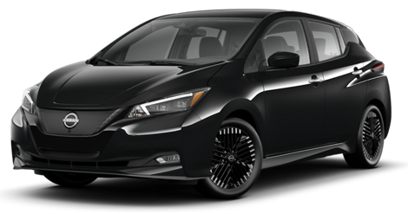
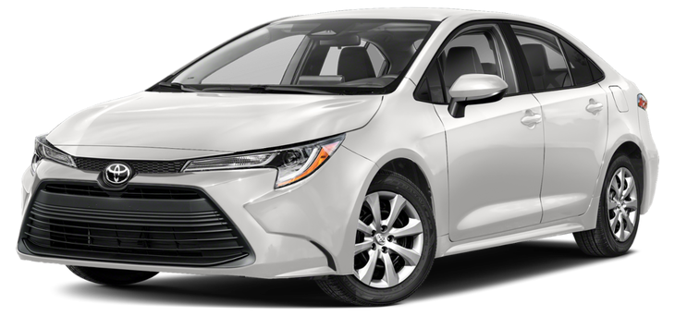
Un choix + économique
1
Source image
Source image
Nissan Leaf 2025
Toyota Corolla 2024
Prix (sans taxes) : 44 500 $
Consommation ville : 17 kWh/100km
Consommation route : 21,2 kWh/100km
Consommation combinée : 18,9 kWh/100km
Coût de l’électricité : 0,11892$/kWh
Subventions (après taxes) : 12000 $
Prix (sans taxes) : 26 500 $
Consommation ville : 7,4 L/100km
Consommation route : 5,7 L/100km
Consommation combinée : 6,7 L/100km
Coût de l’essence : 1,65$/L
Système d’équations
Notes:
Martin
Déterminer la consommation moyenne en ville et la consommation moyenne sur la route d’un véhicule (système d’équations).
Les coûts de l’électricité et de l’essence incluent les taxes.
✅Nissan Leaf 2025: https://www.belvederenissan.com/fr/catalogue-neuf/nissan/nissan-leaf-sv-2025-id28188
✅Toyota Corolla 2024: https://www.macdonaldtoyota.ca/new/2024-Toyota-Corolla.html
Stéphanie
Pour le défi #1, il y a plusieurs modalités possibles.
Calculs faits papier/crayon/calculatrice (en priorisant les scénarios sans financement)
*dans cette modalité, montrer aux élèves à partir des tableurs/simulateurs l’impact si un financement.
Tableur avec les formules préprogrammées, mais à utiliser pour valider les calculs effectués
Tableur sans formules à partir duquel on demande aux élèves de générer les formules appropriées
Tableur complètement vierge.
Guide d’utilisation des tableurs: https://docs.google.com/presentation/d/1vr4IorDaa03vx-YPpaFAu3SfaSIN6Jt38ax4ygHsiH4/edit#slide=id.g2d2f967c97a_0_297
Pour l’activité mathématique, nous avons voulu comparer 2 véhicules seulement (un véhicule électrique et un à essence).
Dans la vrai vie, les gens comparent plus de 2 véhicules. Aussi, certains véhicules ciblés pourraient ne plus être disponibles au moment de l’achat, ce qui fait que l’analyse pourrait être à refaire.
Certaines personnes savent qu’ils veulent faire l’achat d’un véhicule électrique (ou à essence) et compareront seulement ces types de véhicules.

Slide 89
Tableur 1 - Complété
Tableur 2 - À compléter
Tableur 3 - À programmer
1
Valider des calculs (corrigé)
Observer et analyser les résultats
Observer et comprendre les formules
Entrer les données
Observer et analyser les résultats
Observer et comprendre les formules
Entrer les données
Programmer les formules - Comment?
Observer et analyser les résultats
Notes:
Martin
Tableur 1: https://docs.google.com/spreadsheets/d/16Whg8LHZuB4PRhapkNZke272p2w1O_Sc4FydOiw4vig/edit?usp=sharing
Tableur 2: https://docs.google.com/spreadsheets/d/1vt71b3ciP9Siqgo2Izq-4OafpWYeSE7L-mc7r1ucsBU/edit?usp=drive_link
Tableur 3: https://docs.google.com/spreadsheets/d/1nUXhYNaLr1NQr6QJ6E7ZSoIik3veOBJ-RGhE6PPEvtU/edit?usp=drive_link
Comment programmer des formules dans un tableur: https://campus.recit.qc.ca/mod/page/view.php?id=17290

Slide 90



Les véhicules électriques, la solution?
Observez ces images...
Notes:
David
GREENWASHING
Quelle est l’intention de ces publications?
Est-ce qu’il y a des ressemblances et des différences entre elles?
Si vous aviez à choisir entre ces trois voitures, laquelle achèteriez-vous? 👉 RDV en math!

Slide 91



Objet d’étude
Les véhicules électriques
(technologies environnementales)
Industrie pétrolière
État
Industrie automobile
Industrie électrique
Particulier
SIGNIFICATION
SIGNIFICATION
SIGNIFICATION
SIGNIFICATION
SIGNIFICATION
La fin de leur hégémonie
Une solution à la crise environnementale
Une façon d’atteindre les cibles de GES
Un défi organisationnel sur le plan économique et la situation de l’emploi
Un défi pour atteindre la cible émise par le gouvernement (2030)
Un défi en terme de recherche et développement
Une gestion de la production des véhicules à essence // électriques et une gestion de la flotte existante
Croissance des revenus et de la production
Défi d’infrastructure (borne) et d’approvisionnement
Changement d’habitudes
Coût élevé de la technologie
Efficacité variable
Conscience environnementale
Qu’est-ce qui pourrait expliquer que les regards portés sur cet objet d’étude sont différents ?
(ex. : lieu, contexte, groupe, fonctions, expériences)
À ton avis, y a-t-il d’autres perspectives (regards) qui seraient intéressantes à prendre en compte sur cet objet d’étude ? Lesquelles? Qu’est-ce que ces perspectives pourraient apporter ?
Notes:
David

Slide 92
Choisis un groupe parmi les bulles vertes et un groupe parmi les bulles bleues. Établis un lien entre les deux et explique brièvement quelle peut être leur relation au regard des véhicules électriques.
Industrie pétrolière
Industrie pétrolière
Industrie automobile
État
État
Industrie électrique
Industrie automobile
Particuliers
Industrie électrique
Particuliers
Notes:
David
En mettant en lien un groupe de chaque couleur, expliquer pourquoi le regard sur les véhicules électriques est différent (pourquoi ils ils ont la signification qu’ils ont à la diapositive précédente)
Exemples:
L’État crée des réglementations environnementales que les particuliers doivent suivre. (Donc changement d’habitudes)
L’industrie automobile travaille de concert avec l’industrie pétrolière et électrique afin de développer ses technologies. (Donc défi en terme de recherche et développement)
Les pétrolières ont un pouvoir d’influence sur l’État. (lobbying) (Donc perte de revenus, influence, hégémonie)
Les pétrolières et les industries électriques ont un pouvoir d’influence sur le comportement des particuliers. (Donc changement d’habitudes)
Les particuliers ont un pouvoir sur l’État (pouvoir d’influence et élection du gouvernement) et donc sur les politiques environnementales. (Donc conscience environnementale, établissement de cibles environnementales, recherche de solutions à échelle variable selon le parti politique choisi par les particuliers)

Slide 93
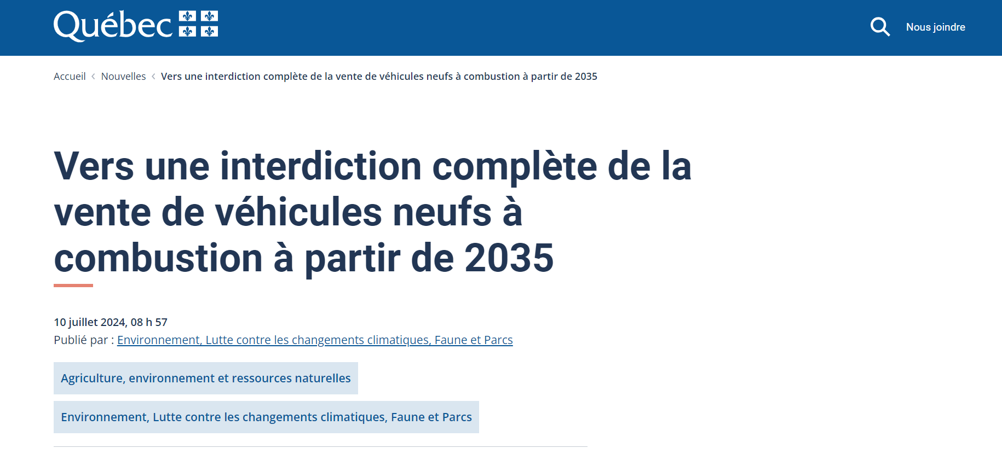
La fin du monde est-elle en 2035?
Un projet de règlement propose qu’à partir de 2035, l’industrie automobile se verra dans l’obligation de ne vendre que des véhicules électriques.
Est-ce que ce projet de règlement convient à l’état actuel des choses?
Notes:
David
L’écran d’ordinateur est cliquable et emmène sur la page suivante: Vers une interdiction complète de la vente de véhicules neufs à combustion à partir de 2035 Gouvernement du Québec (quebec.ca)

Slide 94
Médiagraphie
Baillargeon, N. (2006). Petit cours d’autodéfense intellectuelle. Lux Éditeurs. 338 pages
Gauvrit, N. (2014). Statistiques, Méfiez-vous! Ellipses poche . 259 pages.
Reebs, S. (2021). Science et pensée critique. Notes de cours. 142 pages. https://www.umoncton.ca/umcm-sciences/sites/umcm-sciences.prod.umoncton.ca/files/wf/notes_de_cours_pensee_critique.pdf
Villeneuve, J-P. (2019). Comment les mathématiques peuvent-elles être utilisées pour développer la pensée critique ? Bulletin AMQ, (Volume 59, No. 3), 24 pages. https://www.amq.math.ca/wp-content/uploads/bulletin/vol59/no3/10-maitre-pensee-critique.pdf
Bévues mathématiques. #bévuemath, https://www.facebook.com/groups/617500062971825
Alloprof. Les sources de biais, www.alloprof.qc.ca/fr/eleves/bv/mathematiques/les-sources-de-biais-m1363
ChatGPT, (GPT4). (06/04/23 à 5h27 am) Assistance à la rédaction de dernière minute d’une citation à l’humour douteux.
Notes:
Annie

Slide 95
recitmst.qc.ca/
artsubtil16052025
Notes:
Annie

Slide 96


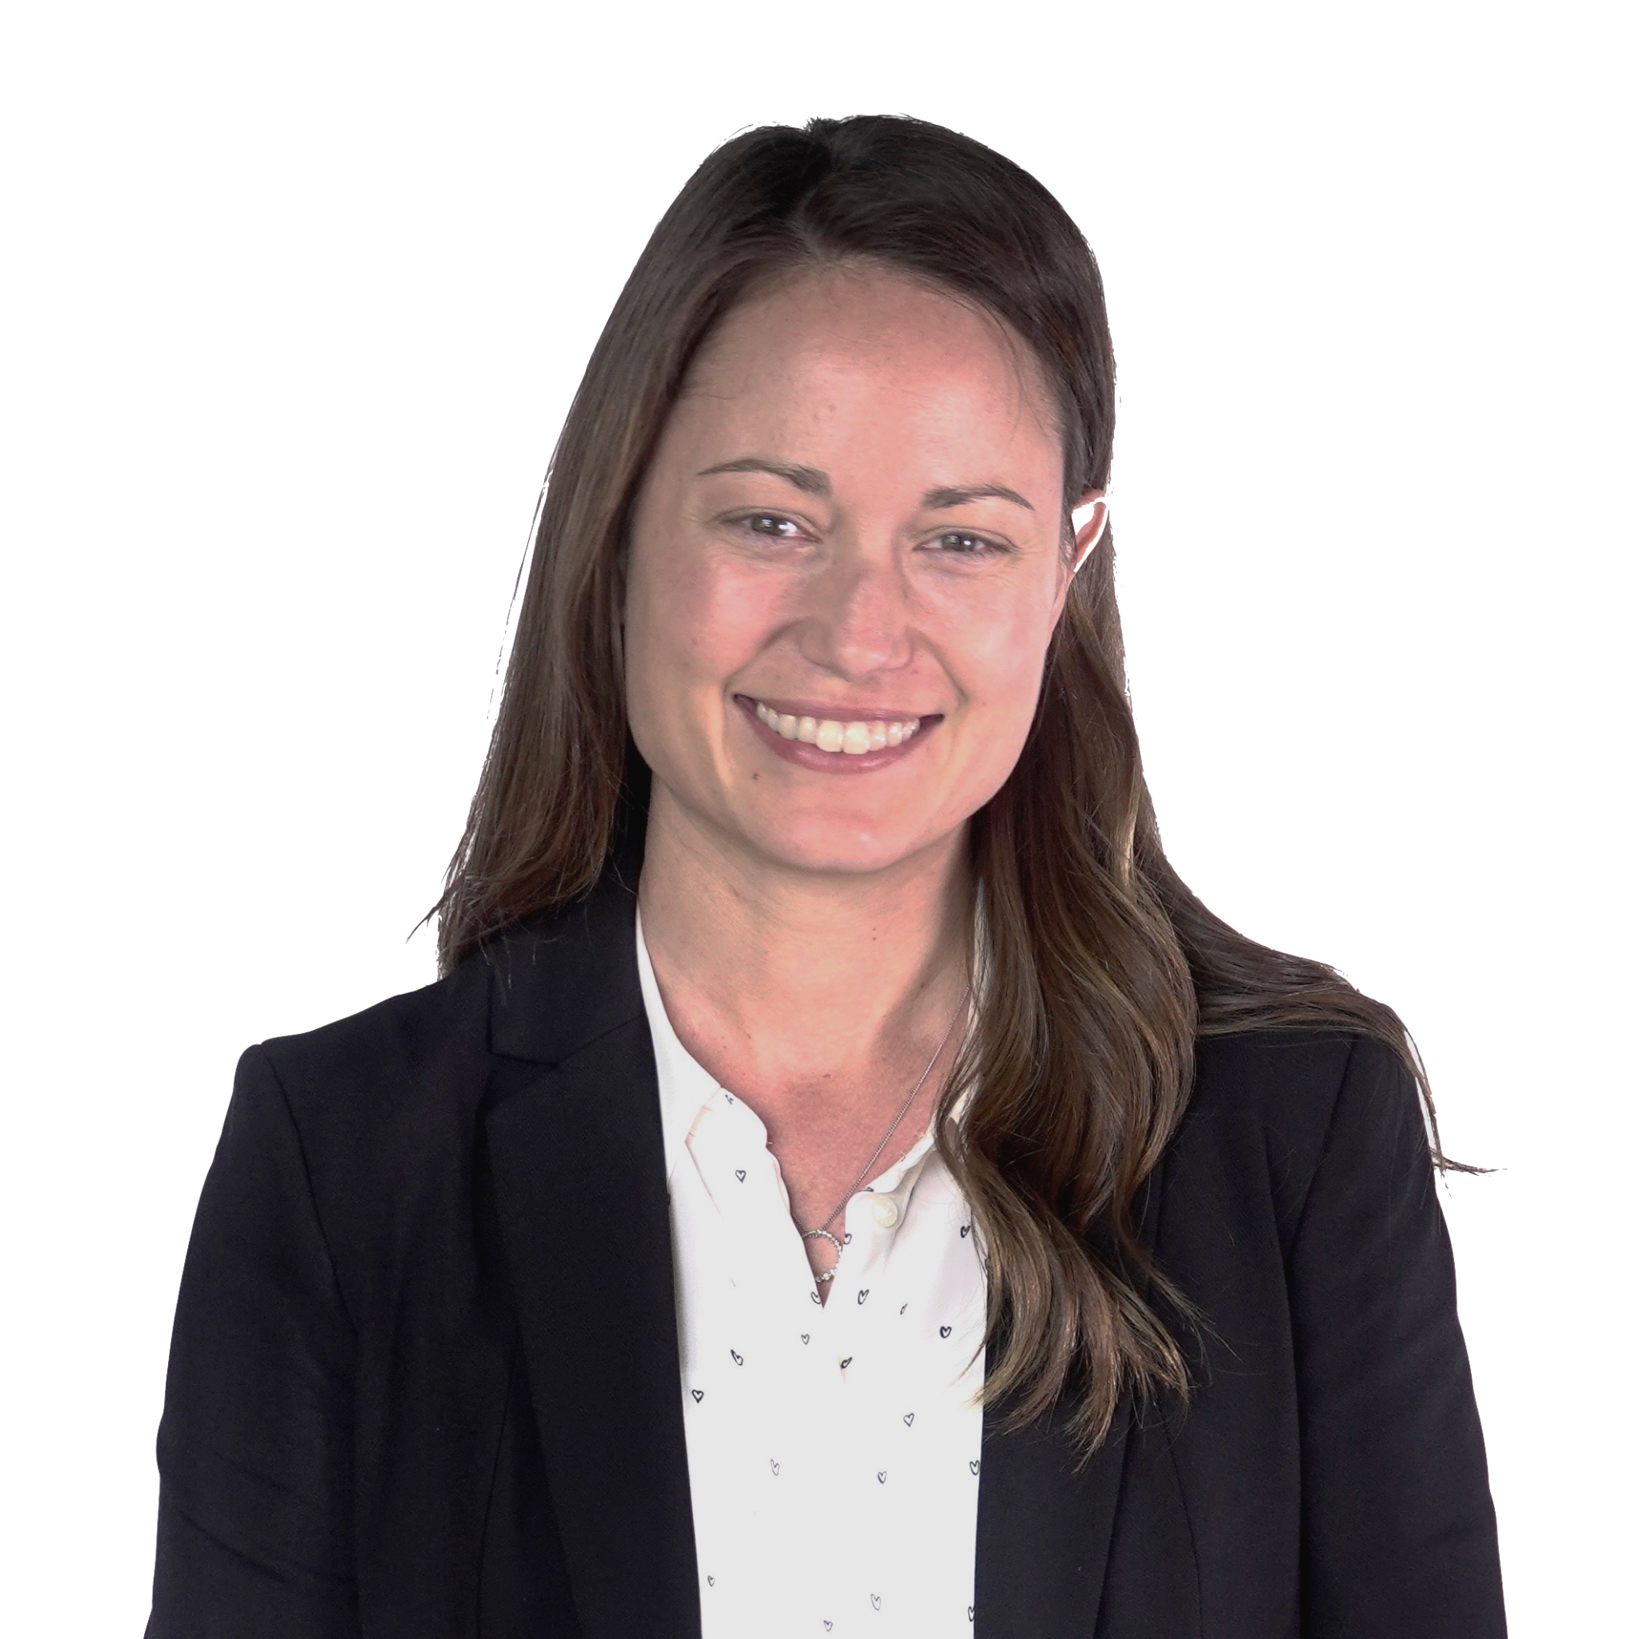
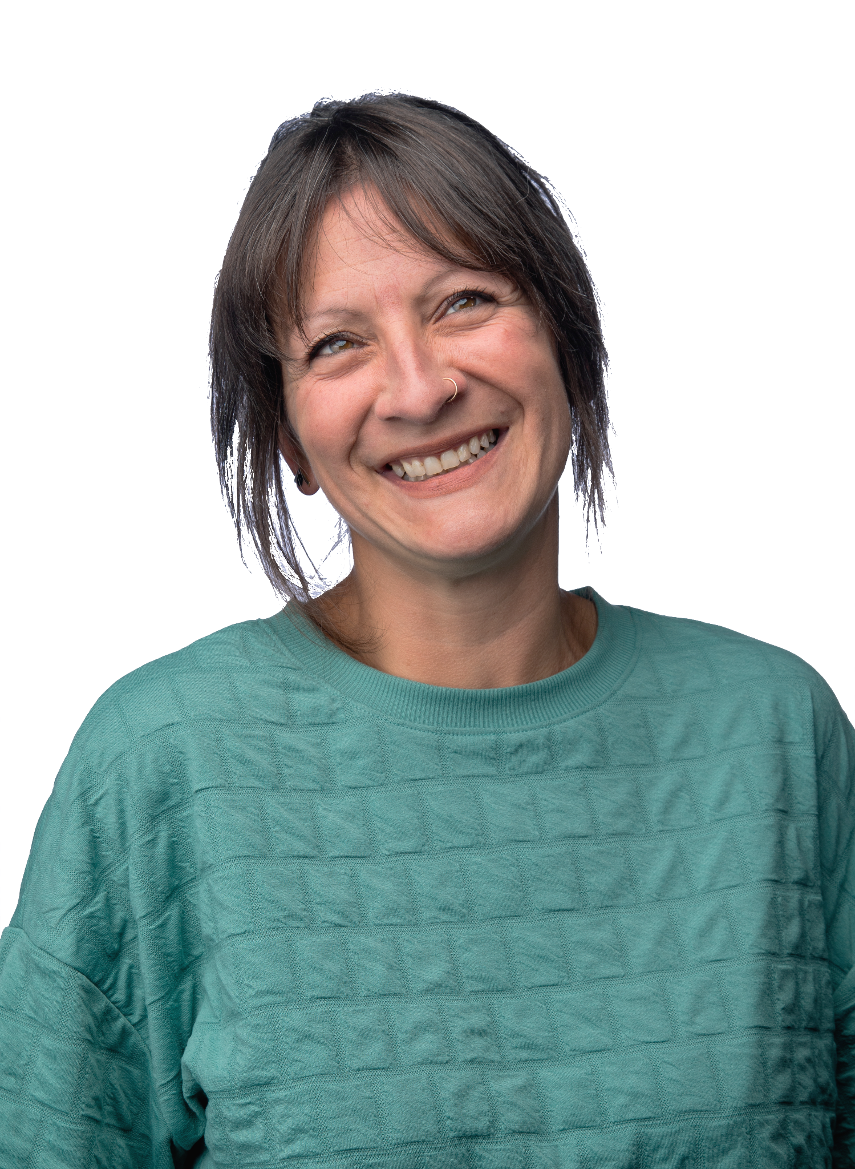




*
L'art subtil
de faire parler les chiffres
Annie
Turbide
Stéphanie
Rioux
Jean-François
Mercure
16 mai 2025
14h30 à 15h45
À moins d'indications contraires, cette présentation est mise à disposition selon les termes de la
Licence Creative Commons: Attribution - Pas d’Utilisation Commerciale - Partage dans les Mêmes Conditions 4.0 International.
Notes:
Annie

